Slide 1
Informasjon til deg som skal halde opplæringa
Les dette før du tar i bruk opplæringspresentasjonen:
Forfattar og eigar av presentasjonen og innhald
Presentasjonen er utarbeidd av Norsk helsenett, som også eig innhaldet i presentasjonen. Helsenorge blir drive av Norsk helsenett.
Målgruppe for opplæringa
Hovudmålgruppa for presentasjonen er seniorar og eldre, men han kan òg brukast mot andre målgrupper.
Gyldigheit
Presentasjonen blei sist oppdatert: 30.06.2026.
Helsenorge blir vidareutvikla kontinuerleg og det kan hende at informasjon og bilete i presentasjonen ikkje er oppdaterte til dags dato.
Norsk helsenett reviderer presentasjonen to gongar i året (til sommar og jul), og nyaste versjon blir henta frå https://www.nhn.no/tjenester/helsenorge/
opplaering-av-innbygger-i-Helsenoreg eller via https://digidel.no/ressurser/helse-pa-nett-hvordan-bruke-helsenorge.
Endring av innhald
Innhald i presentasjonen skal ikkje endrast, men du kan endre manus i notatfeltet etter behov eller skjule dei lysbileta du ikkje vil ha med (høgreklikk på eit eller fleire lysbilete og vel «Skjul lysbilete»).
Du kan slå av animasjon på innhald ved å markere eit eller fleire element, trykke på fanen «Animasjonar» og trykke «Ingen». I manuset står det [trykk] der det er lagt til animasjon på innhald.
Slik ser det ut for innbyggar på Helsenorge
Dersom du ønsker å vise bilete av korleis ulike tenester ser ut, finn du rettleiarar for det på https://www.nhn.no/tjenester/helsenorge/slik-ser-Helsenorge-ut-for-innbyggar.
Informasjons- og marknadsmateriell om Helsenorge
Besøk nettbutikken til Helsenorge eller nedlastingssida på nhn.no om du er på jakt etter informasjons- og marknadsmateriell om Helsenorge som kan delast ut.
Spørsmål eller tilbakemeldingar?
Ta kontakt med helsenorge.kommunikasjon@nhn.no dersom du har spørsmål eller tilbakemeldingar til presentasjonen, merk førespurnaden med «Opplæringspresentasjon Helsenorge».

Slide 2
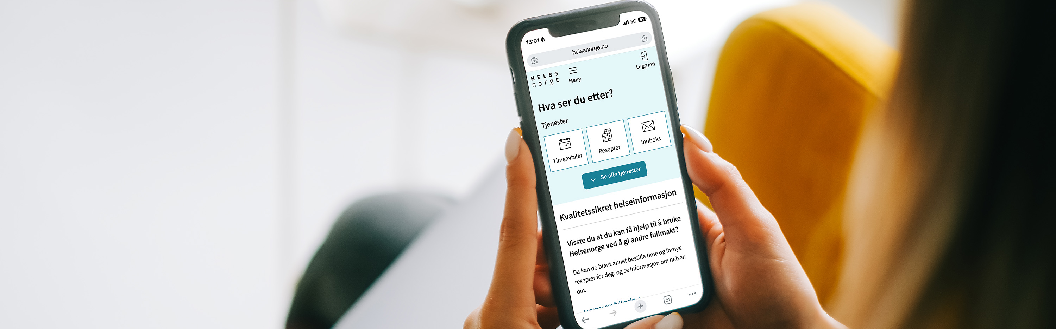
Opplæring i Helsenorge
Illustrasjon: Helsenorge / Mostphotos

Slide 3
Innhald
Kva Helsenorge er og kva vi kan gjere der
Korleis logge inn på Helsenorge
Nettryggleik, personvern og «unngå svindel – logg deg inn»
Fullmakt og representasjon
Om bruk av tenester på Helsenorge
Praktiske oppgåver du kan prøve på Helsenorge
Notes:
I denne opplæringa skal vi gå gjennom:
[trykk] Kva Helsenorge er og kva vi kan gjere der
[trykk] Korleis logge inn på Helsenorge
[trykk] Nettryggleik, personvern og «unngå svindel – logg deg inn»
[trykk] Fullmakt og representasjon
[trykk] Om bruk av tenester på Helsenorge
Etter presentasjonen kan du få [trykk] prøve nokre praktiske oppgåver på Helsenorge, om du vil det.

Slide 4
Kva Helsenorge er og kva vi kan gjere der
1
Notes:
Vi startar med kva Helsenorge er og kva vi kan gjere der.

Slide 5
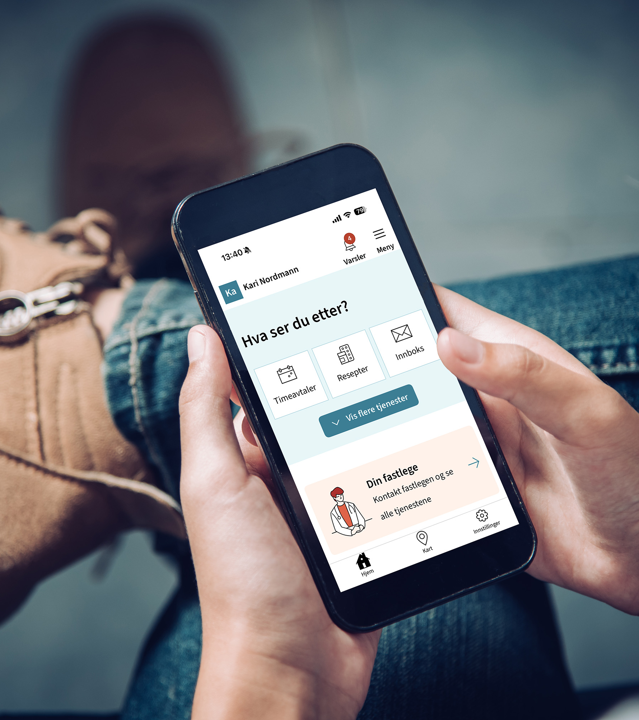
Kva er Helsenorge?
Helsenorge er ein app og
ein nettstad for deg som innbyggar
På Helsenorge finn du informasjon om helse og du kan logge inn for å bruke digitale helsetenester
Notes:
[trykk] Helsenorge er ein app og ein nettstad for deg som innbyggar. [trykk] På Helsenorge finn du informasjon om helse, og du kan logge inn for å bruke digitale helsetenester.

Slide 6
Helsenorge blir drive av
Norsk helsenett, eit statsføretak eigd av Helse- og omsorgsdepartementet
Notes:
Helsenorge blir drive av Norsk helsenett, eit statsføretak eigd av Helse- og omsorgsdepartementet. Norsk helsenett utviklar og driftar Helsenorge på vegner av helse- og omsorgssektoren. Det er mange som leverer innhald til Helsenorge, blant anna Helsedirektoratet, Helfo og sjukehusa i Noreg.

Slide 7
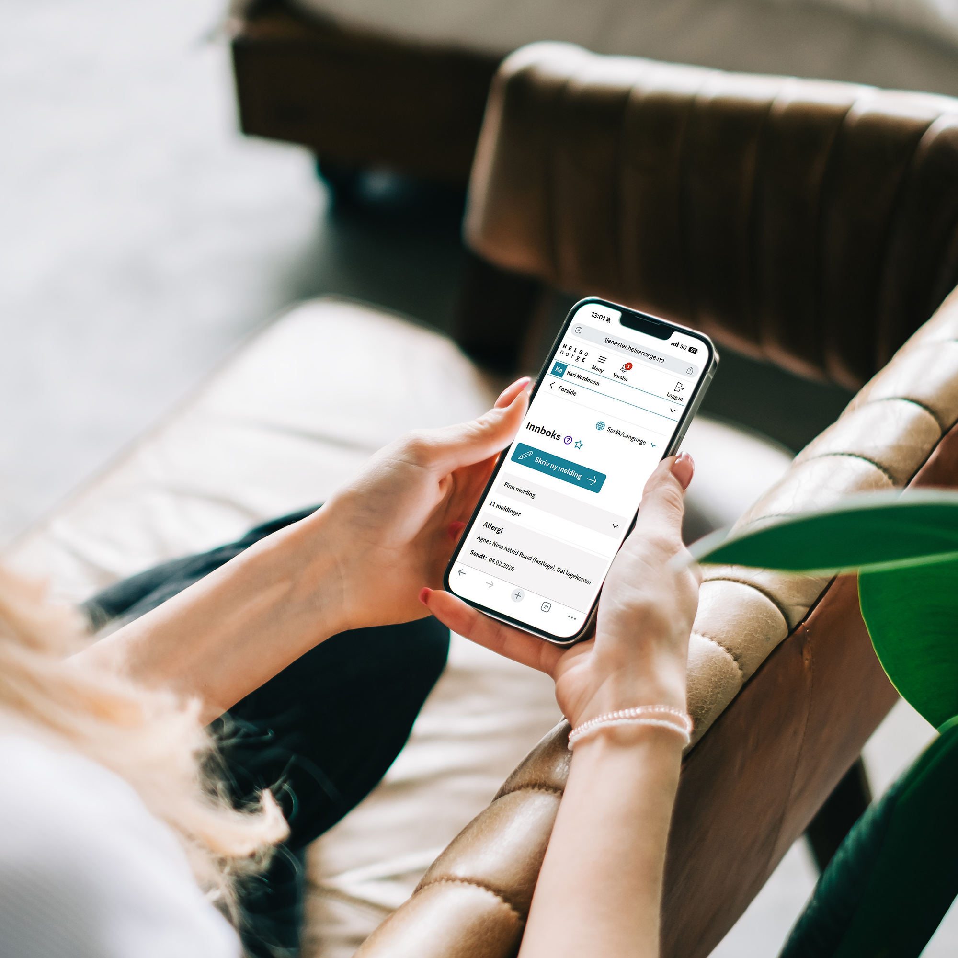
Helsenorge er hovudinngangen til offentlege helse- og omsorgstenester digitalt
Illustrasjon:
Helsenorge / Mostphotos
Nasjonal helse- og samhandlingsplan 2024-2027
Notes:
Helsenorge er hovudinngangen til offentlege helse- og omsorgstenester digitalt. Veldig mange innbyggarar og pasientar brukar Helsenorge aktivt som del av helsekvardagen sin for tilgang til eigen helseinformasjon og kontakt med helsevesenet.

Slide 8
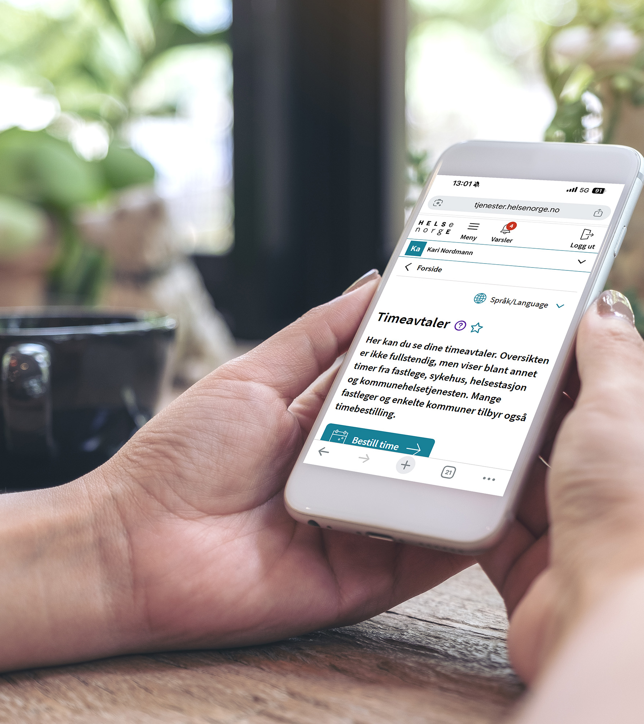
Føremålet til Helsenorge
Helsenorge skal:
  gjere det enklare å finne fram til og velje behandlar
  gi tilgang til eigne helseopplysningar
  gi tilbod om sjølvbetening og høve til sjølvhjelp
  gi informasjon og råd om god helse og livsstil, symptom, sjukdom, behandling og rettar
Notes:
Helsenorge er laga for å gi kvar enkelt innbyggar og pasienten, eller dei pårørande, eit betre og enklare møte med helsetenesta, og hjelpe dei med å auke meistring, styrke pasientrolla og få ei betre helse.
[trykk] Helsenorge skal gjere det enklare å finne fram til og velje behandlar, [trykk] gi tilgang til eigne helseopplysningar, [trykk] gi tilbod om sjølvbetening og høve til sjølvhjelp, og [trykk] gi informasjon og råd om god helse og livsstil, symptom, sjukdom, behandling og rettar.

Slide 9
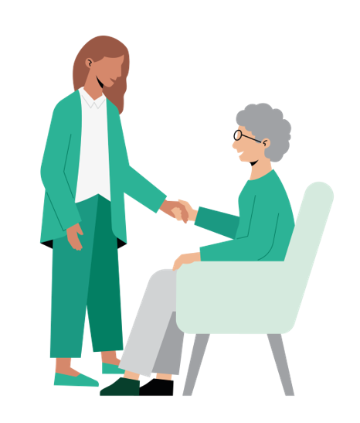
Helsenorgetilbodet til innbyggar avheng av…
Kva helseregion du tilhøyrer
Kva behandlar du går til
Kva brukargruppe du tilhøyrer
Notes:
Det er viktig å òg nemne at Helsenorgetilbodet til innbyggar varierer. Tilbodet avheng blant anna av [trykk] kva helseregion du tilhøyrer – altså kvar i landet du bur, [trykk] kva behandlar du går til – om du til dømes har ein fastlege som brukar Helsenorge eller ikkje, og [trykk] kva brukargruppe du tilhøyrer – ungdom under 16 år har til dømes avgrensa tilgang til tenester på Helsenorge.

Slide 10
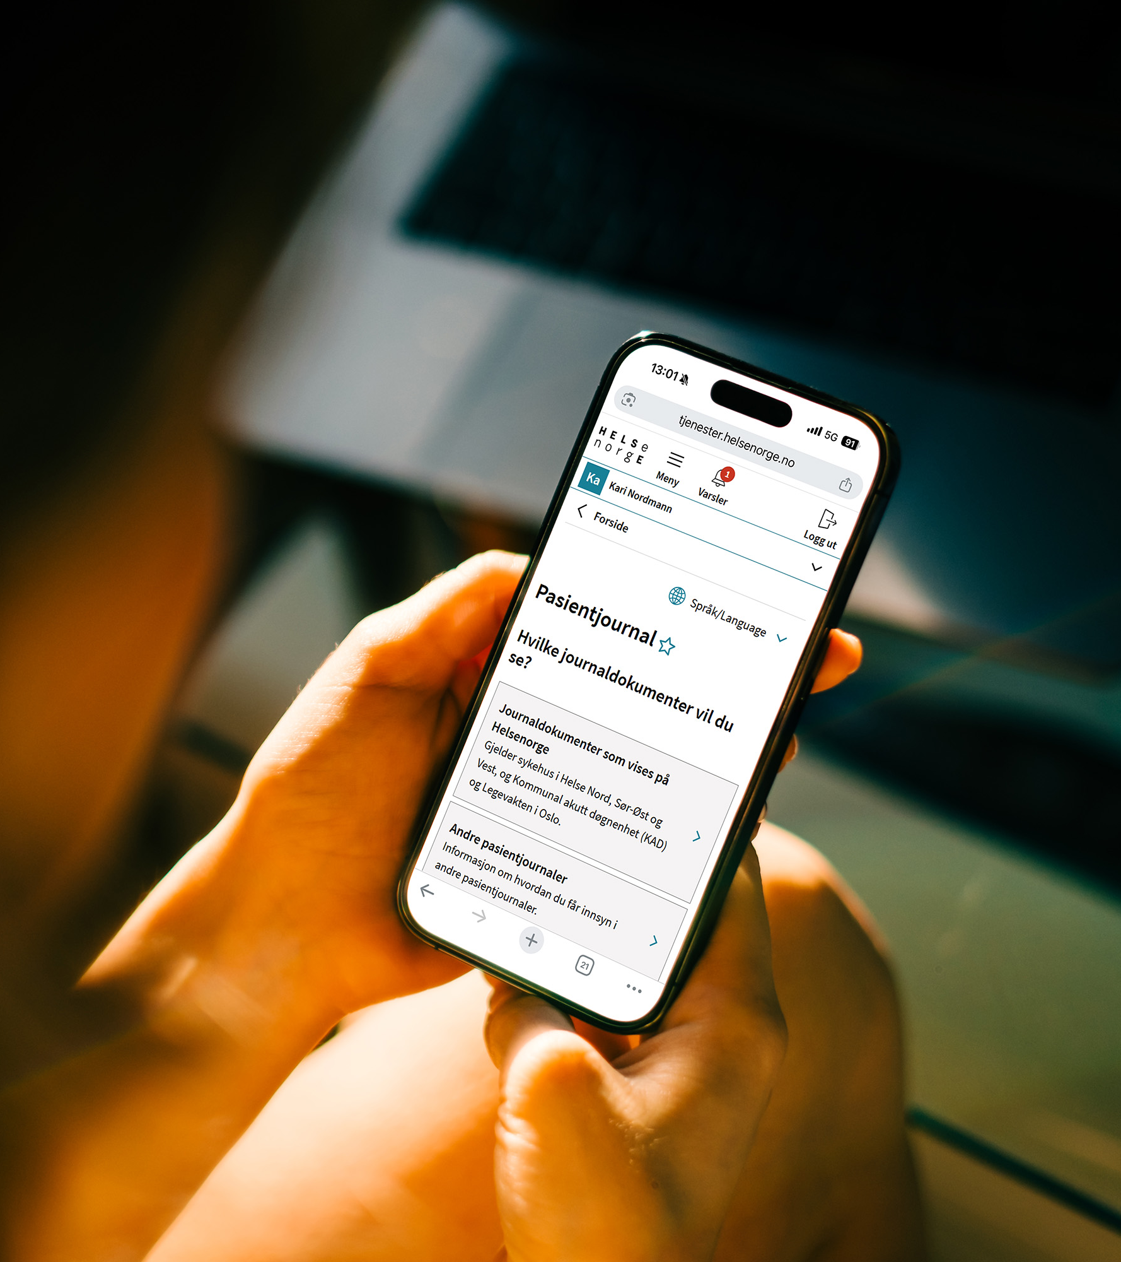
Kva kan du gjere på Helsenorge?
Notes:
Så kva kan du gjere på Helsenorge?

Slide 11
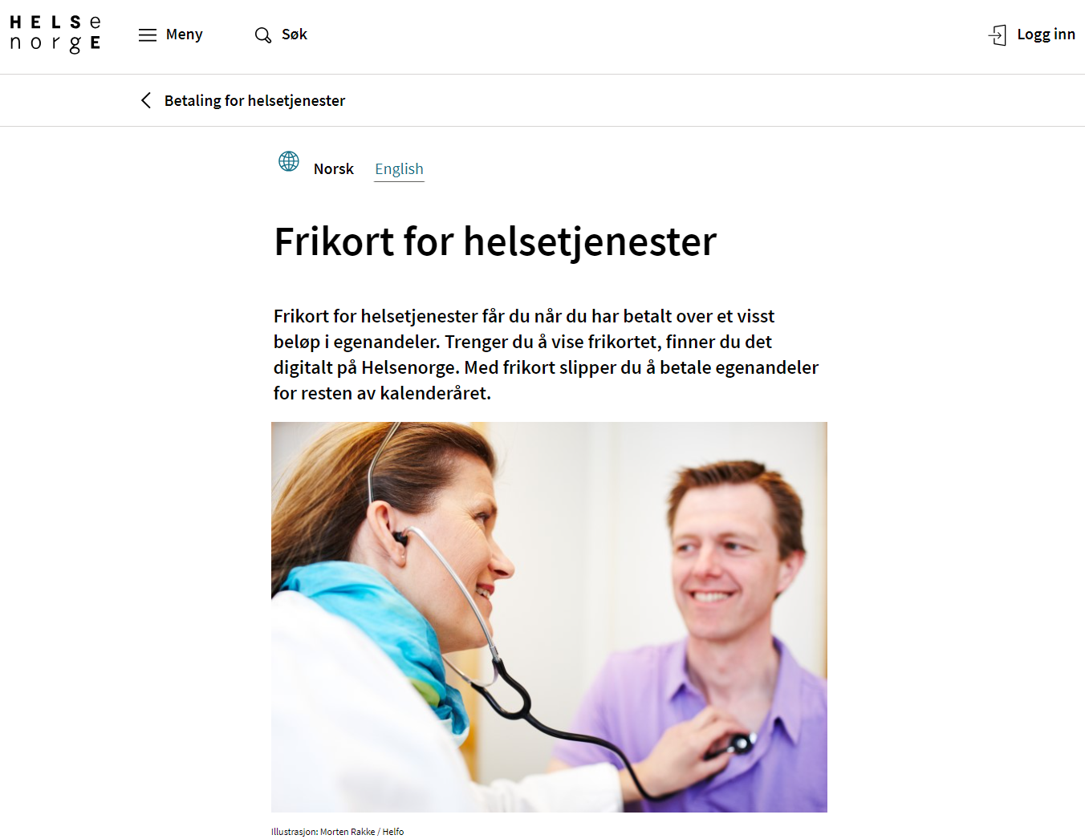
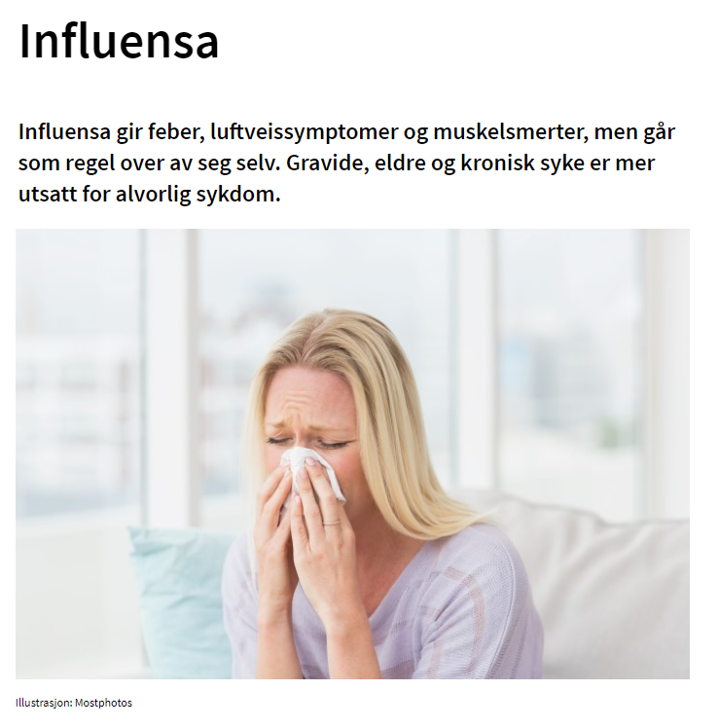
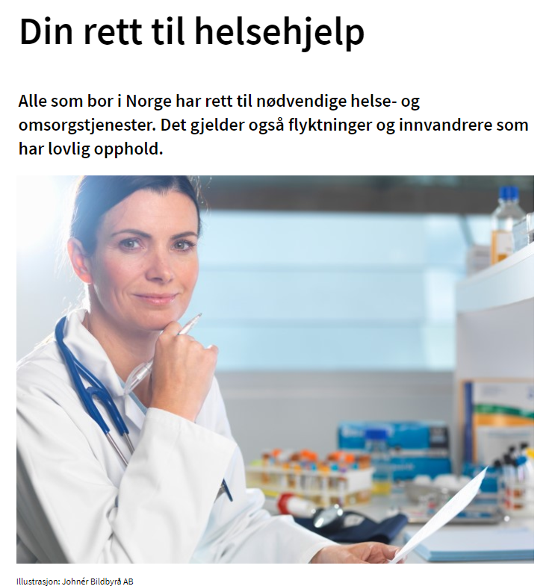
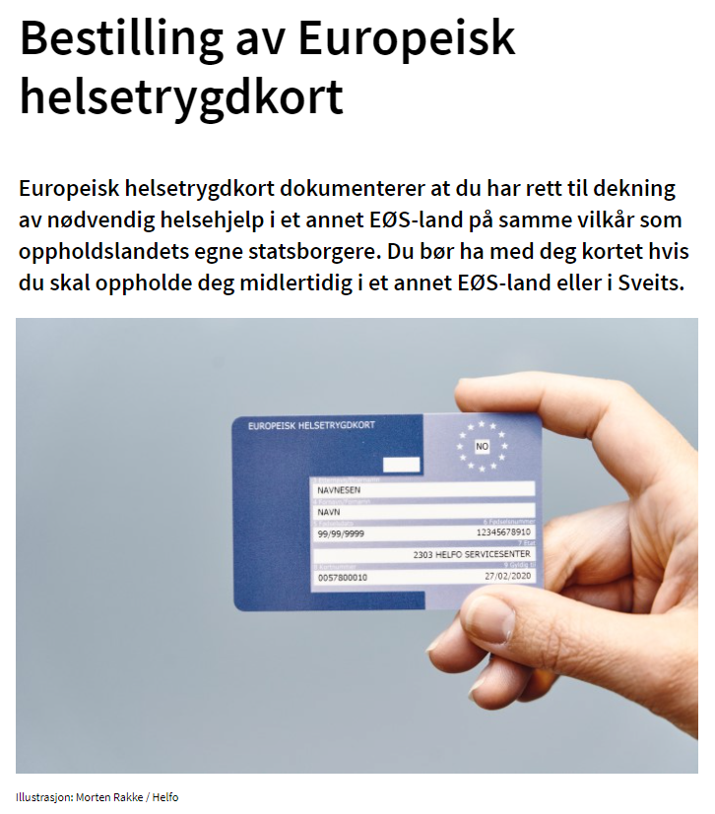
Du kan lese kvalitetssikra informasjon
Notes:
På Helsenorge kan du lese kvalitetssikra informasjon. Som nemnt er det mange som leverer innhald til Helsenorge, blant anna Helsedirektoratet, Helfo og sjukehusa i Noreg.
Du finn informasjon om helse, livsstil, sjukdom, behandling og rettar og mange andre tema. [trykk] Her ser vi bilete av nokre av temaa vi kan finne informasjon om på Helsenorge; frikort, influensa, din rett til helsehjelp og bestilling av Europeisk helsetrygdkort.
Om vi googlar eller søker på internett er det ikkje alltid så lett å vite om informasjonen vi les er til å stole på og kvar informasjonen kjem frå. Lesar du informasjon på Helsenorge kan du vere trygg på at han er kvalitetssikra og levert av seriøse aktørar.

Slide 12
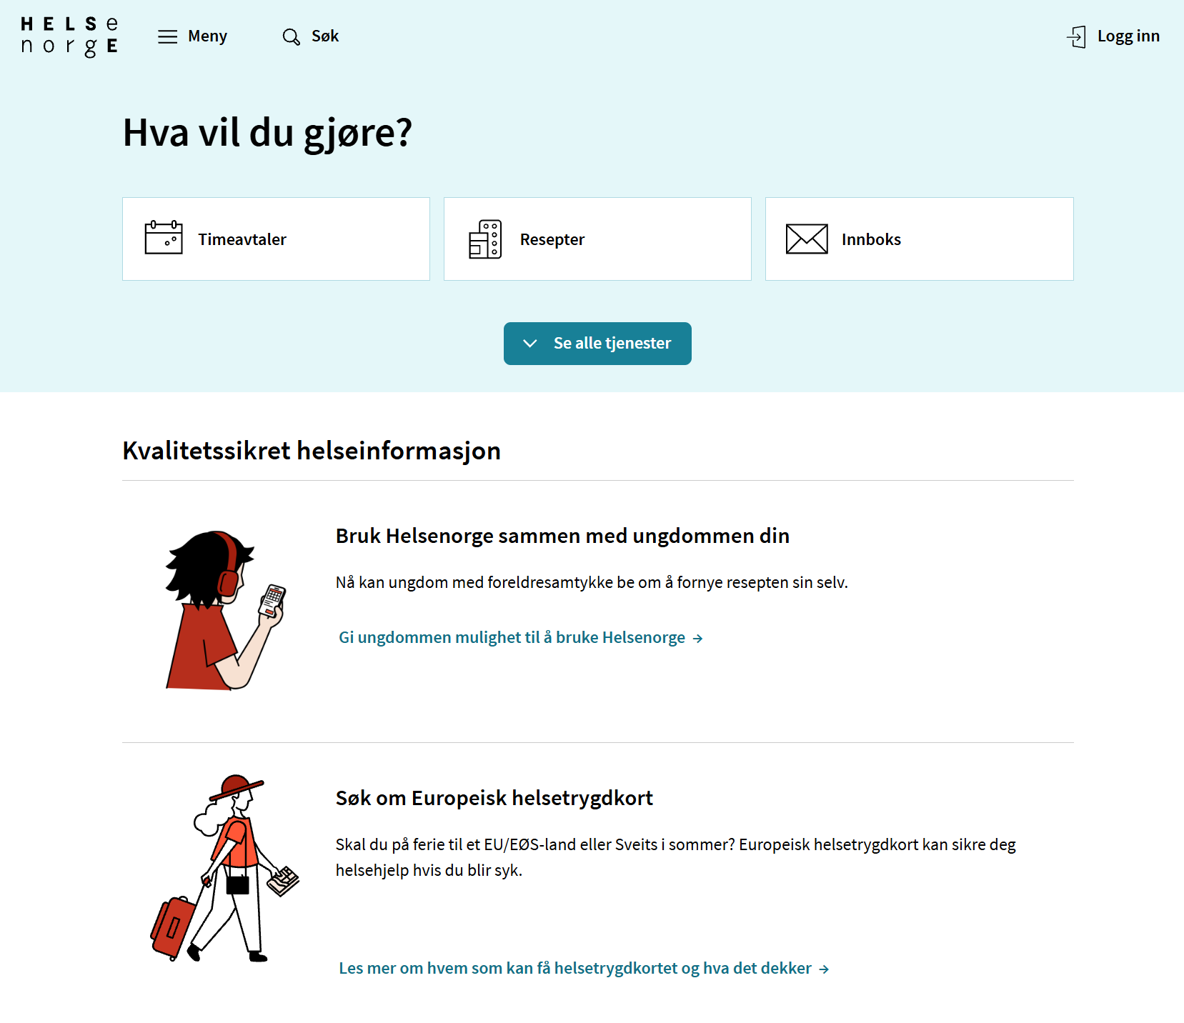
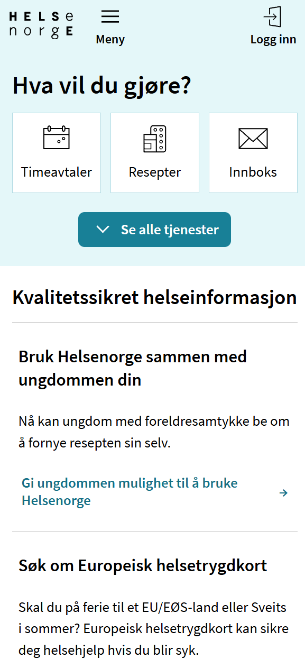
Helsenorge framsida si
Nettlesar på datamaskina:
Nettlesar på mobilen:
Notes:
Her ser vi framsida til Helsenorge.no via nettlesar på datamaskin og mobil. For deg som er på jakt etter open informasjon om ulike tema på Helsenorge, så er dette tilgjengeleg utan at du treng å logge inn. Du kan navigere ved å bruke [trykk] menyen eller søkefeltet for å finne open informasjon. På mobil finn du søkefeltet ved å trykke på Meny.

Slide 13
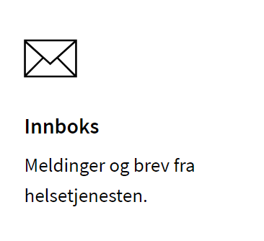
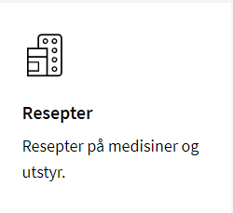
Du kan bruke tenester
Lese meldingar og brev frå helsetenesta
Sjå og fornye reseptane dine
Sjå oversikt over avtalane dine med helsetenesta
Sjå kor mykje som står att før du oppnår frikort
Byte fastlege
Notes:
I tillegg til å lese kvalitetssikra informasjon, kan du òg bruke tenester på Helsenorge. For å bruke tenester på Helsenorge må du logge inn.
Du kan blant anna [trykk] lese meldingar og brev frå helsetenesta. [trykk] Sjå og fornye reseptane dine. [trykk] Sjå oversikt over avtalane dine med helsetenesta. [trykk] Sjå kor mykje som står att før du oppnår frikort. [trykk] Og du kan òg byte fastlege. Vi skal gå meir inn på nokre av desse tenestene seinare i presentasjonen.
[trykk] På Helsenorge så har alle tenestene sin eigen knapp, som ser sånn her ut, og som du kan trykke på for å gå inn på tenesta.

Slide 14
Helsenorge i bruk
5,5
millionar registrerte brukarar i 2026
Alle
regionar i Noreg tilbyr fleire tenester
Over 95 %
av fastlegane tilbyr tenester på Helsenorge
Notes:
Det er mange som brukar Helsenorge. [trykk] Helsenorge har meir enn 5,5 millionar registrerte brukarar. Dette er både innbyggarar som brukar Helsenorge sjølv, og innbyggarar som brukar Helsenorge på vegner av andre, til dømes gjennom foreldrerepresentasjon eller fullmakt.
[trykk] Alle regionar i Noreg, altså Helse nord, Helse Midt-Noreg, Helse Vest og Helse sør-aust, tilbyr i dag fleire tenester, og [trykk] over 95% av fastlegane tilbyr tenester på Helsenorge. Det er som nemnde ulikskapar i Helsenorgetilbudet avhengig av kvar i landet du bur, og kva behandlar du går til. Men det er stadig fleire sjukehus og legekontor som tilbyr tenester på Helsenorge.

Slide 15
Få hjelp med Helsenorge
Om du ønsker hjelp kan du ringe Rettleiing Helsenorge:
23 32 70 00
Ope kvardagar mellom 08:00-15:30
Notes:
Då har vi sett litt på kva Helsenorge er og kva vi kan bruke det til. Det er mange moglegheiter på Helsenorge, og [trykk] om du skulle ønske hjelp med Helsenorge seinare så kan du ringe 23 32 70 00. [trykk] Telefonen til Rettleiing Helsenorge er open kvardagar mellom 08:00 og 15:30.
Rettleiing Helsenorge kan svare på spørsmål om sjølvbetening og hjelper deg å finne fram på Helsenorge. Rettleiing Helsenorge kan ikkje logge inn på Helsenorge på vegner av deg. Har du spørsmål om helsesituasjonen din, må du kontakte behandlaren din.

Slide 16
Korleis logge inn på Helsenorge
2
Notes:
Då skal vi sjå nærmare på korleis vi loggar inn på Helsenorge.

Slide 17


Første gong du loggar inn på Helsenorge treng du:
Datamaskin
(PC)
Nettbrett
(iPad)
Smarttelefon
(mobil)
Elektronisk ID
+
BankID-app
eller
eller
eller
BankID med kodebrikke
Notes:
For å logge inn på Helsenorge treng du enten [trykk] ei datamaskin, [trykk] eit nettbrett eller [trykk] ein smarttelefon. [trykk] I tillegg til ein av desse tinga treng du òg å ha klar [trykk] ein elektronisk ID. Det kan enten vere [trykk] BankID-app, [trykk] BankID med kodebrikke eller annan elektronisk ID som Buypass eller Commfides. Når du har dette klart, kan du ta første steg for å logge inn.

Slide 18
Logge inn på Helsenorge steg-for-steg
Opne ein nettlesar, som til dømes Chrome, Safari, Firefox eller Edge
Trykk på feltet øvst i nettlesaren og skriv Helsenorge.no
Trykk Gå eller Enter på tastaturet
På framsida til Helsenorge: trykk på knappen «Logg inn»
Trykk på det alternativet for elektronisk ID som du kjenner til, til dømes BankID
Følg instruksjonane som du får på skjermen for å kome vidare
Når du ser namnet ditt på Helsenorge, så er du logga inn
Notes:
Dette er stega du må gjennom for å logge inn på Helsenorge. Med Helsenorge-appen er innlogging enklare og raskare, og du skal få høyre meir om det straks.
[trykk] Opn ein nettlesar, som til dømes Chrome, Safari, Firefox eller Edge
[trykk] Trykk på feltet øvst i nettlesaren og skriv Helsenorge.no
[trykk] Trykk Gå eller Enter på tastaturet
[trykk] På framsida til Helsenorge: trykk på knappen «Logg inn»
[trykk] Trykk på det alternativet for elektronisk ID som du kjenner til, til dømes BankID
[trykk] Følg instruksjonane som du får på skjermen for å kome vidare
[trykk] Når du ser namnet ditt på Helsenorge, så er du logga inn

Slide 19
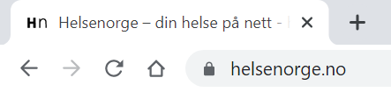
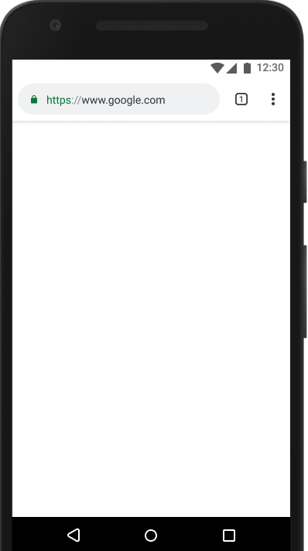
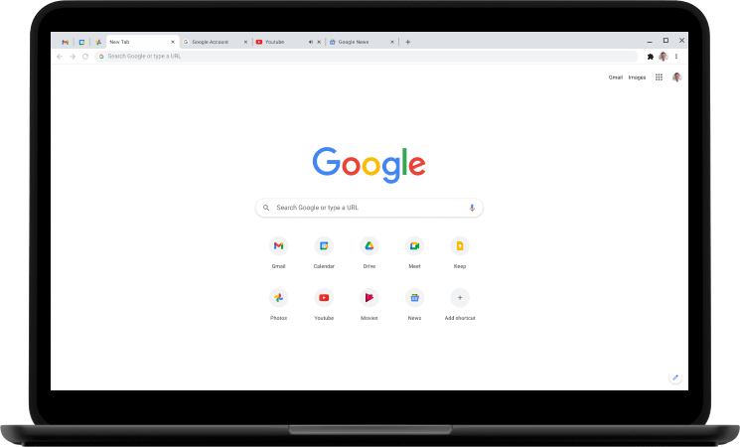
Logge inn – Steg 1 til 3
Logge inn: steg 1 til 3
På mobilen:
På datamaskina:
Notes:
Når du skal logge inn på Helsenorge, startar du med å opne ein nettlesar. Ein nettlesar er der du kan søke på internett, og heiter enten Chrome, Safari, Firefox eller Edge. [trykk] Her ser vi eit døme på ein nettlesar på datamaskin og på mobil. [trykk] Trykk på feltet øvst i nettlesaren. [trykk] I dette feltet skriv du: Helsenorge.no. Trykk Gå eller Enter på tastaturet.

Slide 20
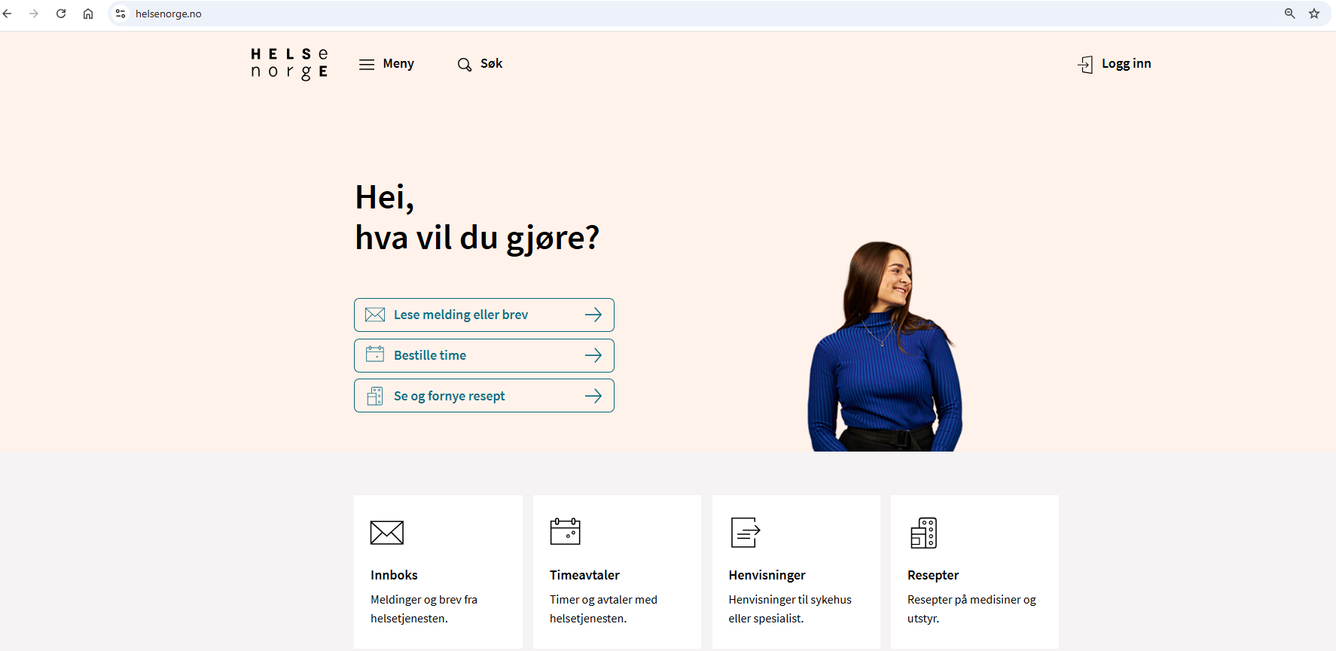
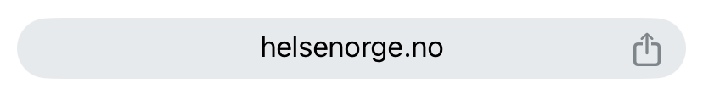
Logge inn – Steg 4
Logge inn: steg 4
På datamaskina:
På mobilen:
Notes:
Då har vi kome inn på framsida på Helsenorge.no, som ser sånn her ut. Trykk på knappen som heiter «Logg inn», som du finn øvst på sidan, både [trykk] på datamaskina og på mobilen.

Slide 21
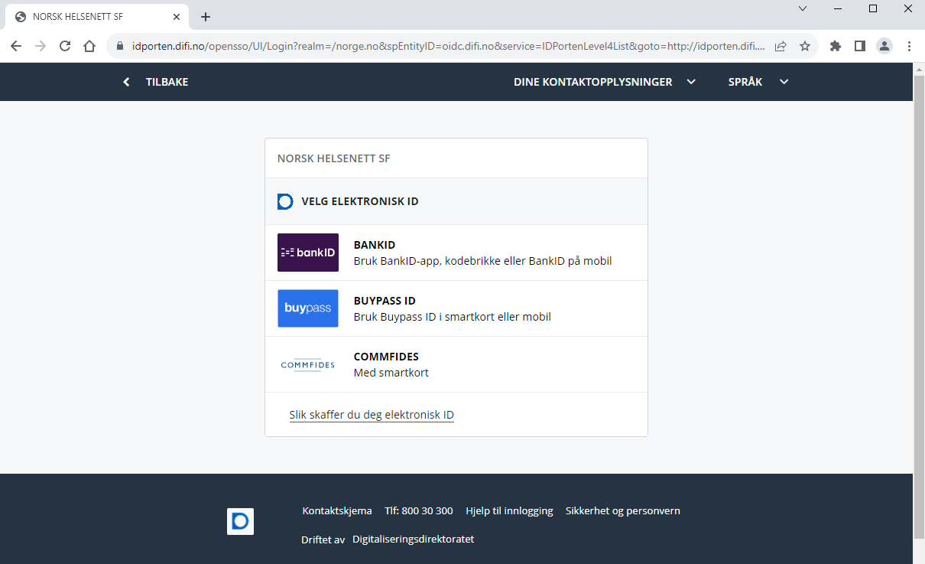
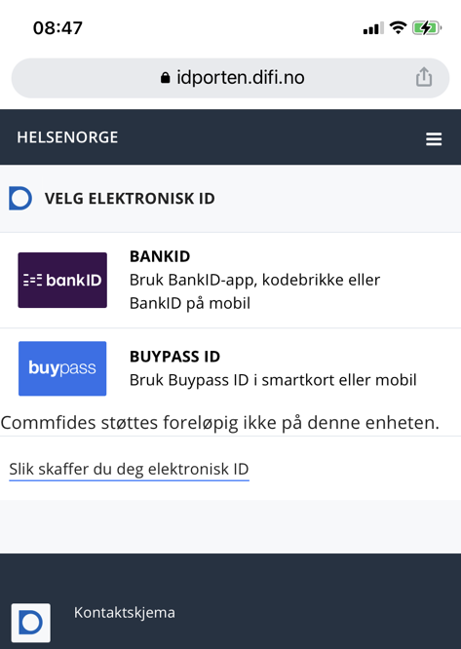
Logge inn – Steg 5 til 6
Logge inn: steg 5 til 6
På datamaskina:
På mobilen:
Notes:
Trykk på det alternativet for elektronisk ID som du kjenner til, til dømes BankID. Følg instruksjonane som du får på skjermen for å kome vidare.

Slide 22
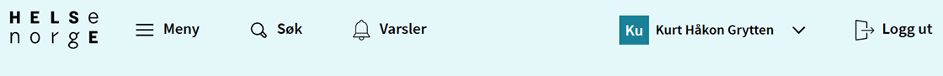
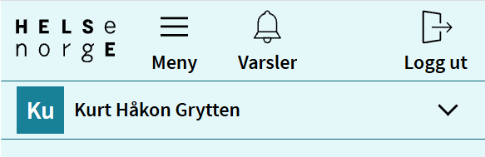
Logge inn – Steg 7
Logge inn: steg 7
På datamaskina:
På mobilen:
Notes:
Når du ser namnet ditt på Helsenorge er du logga inn. [trykk] Her ser de at testpersonen Kurt Håkon er logga inn på datamaskina og på mobilen.

Slide 23
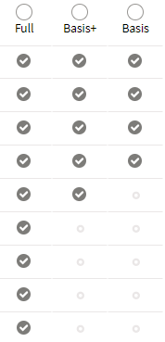
Første gong du loggar inn må du samtykke til bruk av Helsenorge
Du kan velje mellom tre ulike samtykkenivå:
  Basis
  Basis+
  Full tilgang
Dei aller fleste vel samtykkenivå «Full tilgang»
Du kan når som helst endre eller trekke samtykket ditt
Notes:
Første gong du loggar inn på Helsenorge må du samtykke til bruk av Helsenorge. Det er berre du som har tilgang til helseopplysningane dine på Helsenorge, med mindre du vel å gi andre fullmakt til å bruke tenestene på dine vegner.
[trykk] Du kan velje mellom tre ulike samtykkenivå: basis, basis+ og full tilgang. [trykk] Dei aller fleste vel samtykkenivå «full tilgang». Full tilgang gir deg tilgang til alle tenestene på Helsenorge.
[trykk] Du kan når som helst endre eller trekke samtykke ditt.
Som vi fortalde om i starten kan du lese kvalitetssikra informasjon på Helsenorge. For å lese kvalitetssikra informasjon på Helsenorge treng du ikkje logge inn og samtykke til bruk av Helsenorge. Men for å bruke tenestene på Helsenorge må du logge inn og samtykke til bruk av Helsenorge.

Slide 24
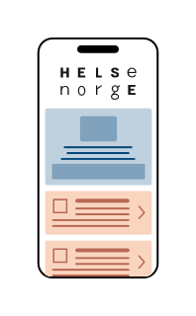
Logg inn enklare og raskare med Helsenorge-appen
Du kan laste ned Helsenorge-appen på mobil eller nettbrett
Aktivar innlogging med ansiktsgjenkjenning, fingeravtrykk eller kode første gong du loggar inn i Helsenorge-appen, så slepp du å bruke elektronisk ID kvar gong du loggar inn
Innlogging i Helsenorge-appen må fornyast med elektronisk ID kvar 6. månad, for at du kan halde fram med å bruke ansiktsgjenkjenning, fingeravtrykk eller kode
Notes:
Med Helsenorge-appen kan du logge inn enklare og raskare. [trykk] Du kan laste ned Helsenorge-appen på mobil eller nettbrett. [trykk] Om du aktiverer innlogging med ansiktsgjenkjenning, fingeravtrykk eller kode første gong du loggar inn i Helsenorge-appen, så slepp du å bruke elektronisk ID kvar gong du loggar inn. [trykk] Du må fornye innlogging i Helsenorge-appen med elektronisk ID kvar 6. månad, for at du kan halde fram med å bruke ansiktsgjenkjenning, fingeravtrykk eller kode. Men utanom det, så treng du ikkje finne fram elektronisk ID for å logge inn i Helsenorge-appen, men bruke ansiktet ditt, fingeren eller koden din for å logge inn.

Slide 25
Logge inn i Helsenorge-appen steg-for-steg
- første gong eller etter full utlogging
Opne Helsenorge-appen på mobilen eller nettbrettet
Trykk «Logg inn»
Trykk på det alternativet for elektronisk ID som du kjenner til, til dømes BankID
Følg instruksjonane for elektronisk ID, som du får på skjermen, for å kome vidare
Trykk «Hald fram» for å gå til appen og fullføre innlogginga
Lag ein personleg kode
Gjenta personleg kode
Trykk «Aktivum biometri» om du vil aktivere ansiktsgjenkjenning eller fingeravtrykk
Når du ser namnet ditt i Helsenorge-appen, så er du logga inn
Notes:
Dette er stega du må gjennom for å logge inn i Helsenorge-appen første gong, eller etter at du har blitt logga heilt ut, som t.d. etter ei oppdatering.
1. [trykk] Opne Helsenorge-appen på mobilen eller nettbrettet
2. [trykk] Trykk «Logg inn»
3. [trykk] Trykk på det alternativet for elektronisk ID som du kjenner til, til dømes BankID
4. [trykk] Følg instruksjonane for elektronisk ID, som du får på skjermen, for å kome vidare
5. [trykk] Trykk «Hald fram» for å gå til appen og fullføre innlogginga
6. [trykk] Lag ein personleg kode
7. [trykk] Gjenta personleg kode
8. [trykk] Trykk «Aktivum biometri» om du vil aktivere ansiktsgjenkjenning eller fingeravtrykk
9. [trykk] Når du ser namnet ditt i Helsenorge-appen, så er du logga inn

Slide 26
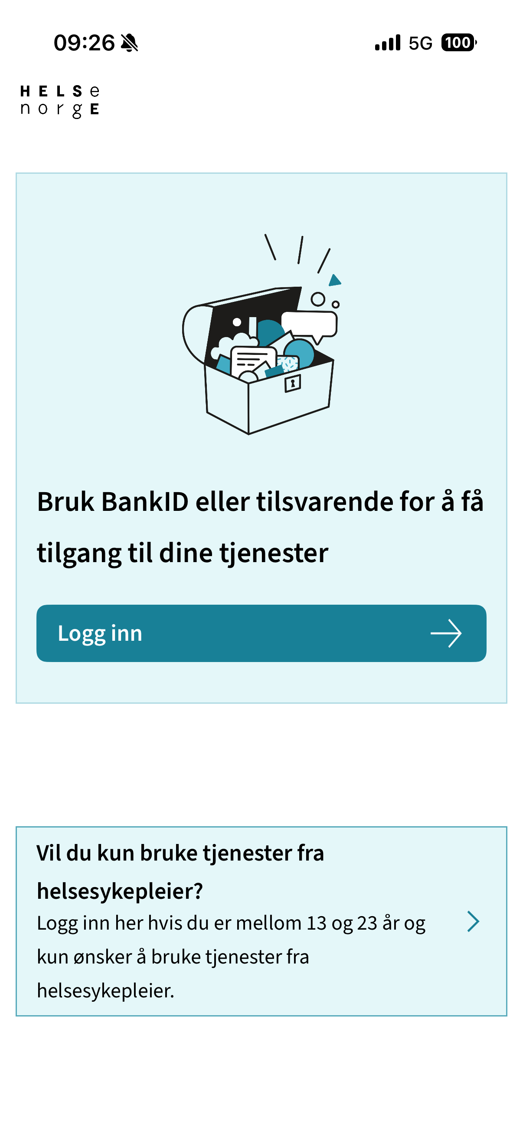
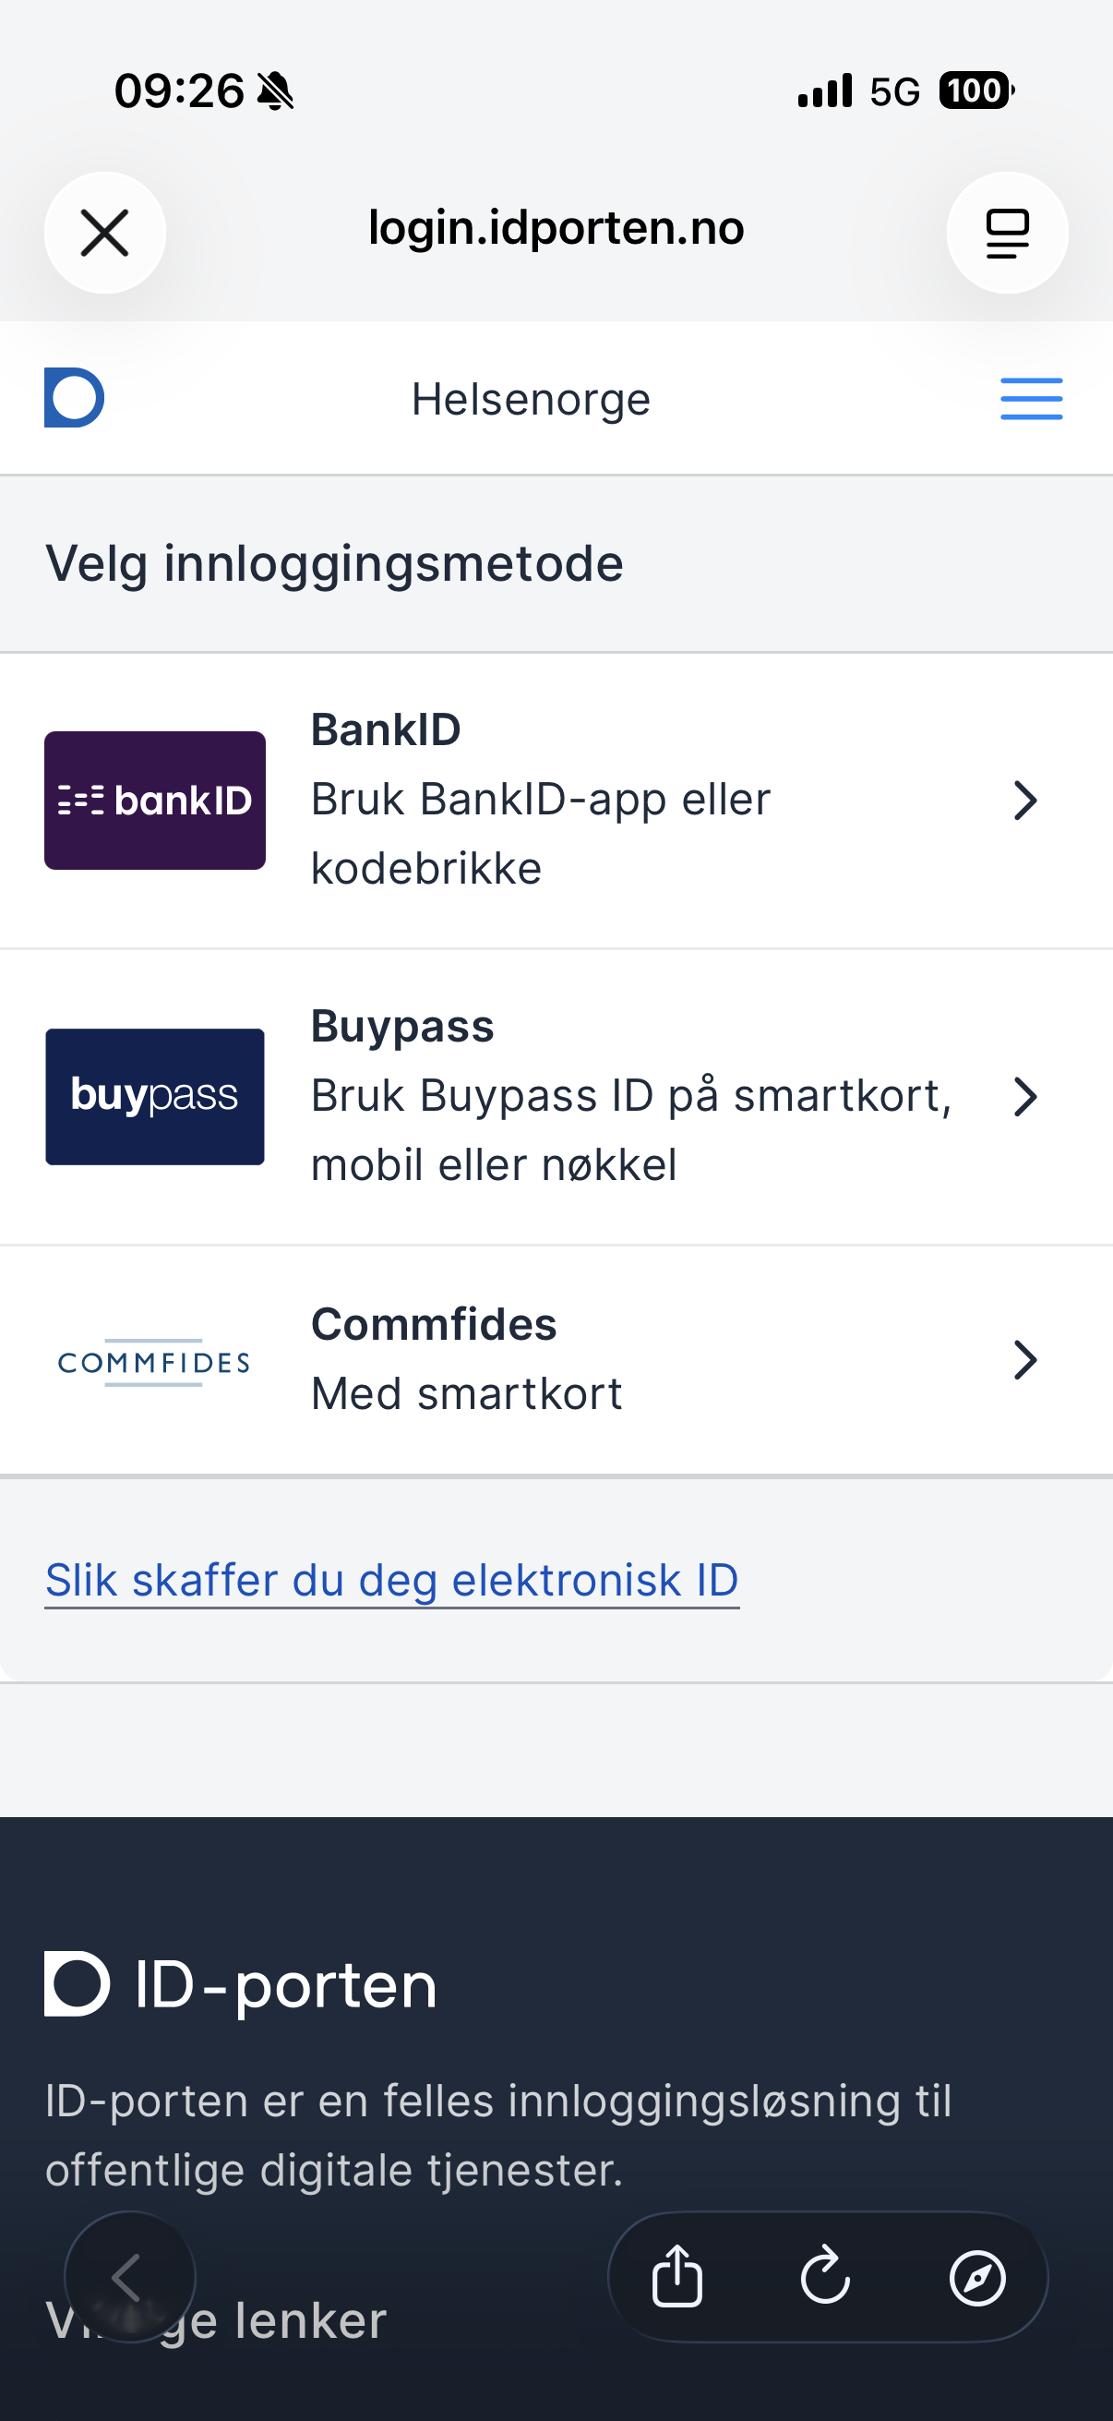
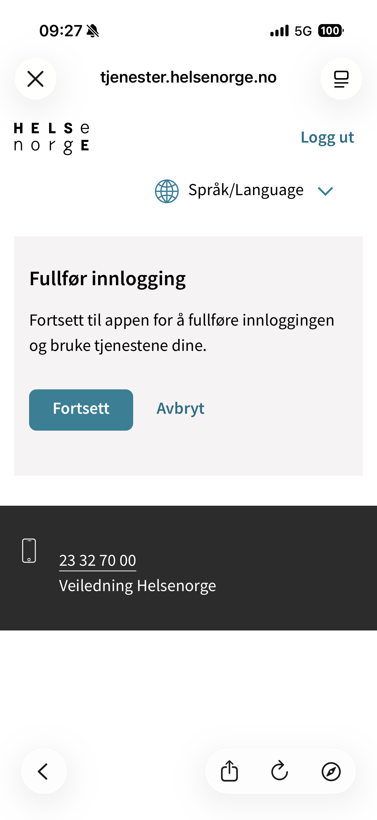
Logge inn i Helsenorge-appen steig 2, 3 og 5
2
3
5
Notes:
Når du har lasta ned Helsenorge-appen og opna denne, [trykk] trykker du på «Logg inn». [trykk] Trykk så på det alternativet for elektronisk ID som du kjenner til, til dømes BankID. Følg instruksjonane for elektronisk ID, som du får på skjermen, for å kome vidare. [trykk] Når du kjem til sidan for å fullføre innlogginga, trykker du på knappen «Hald fram» for å gå til appen og fullføre innlogginga.

Slide 27
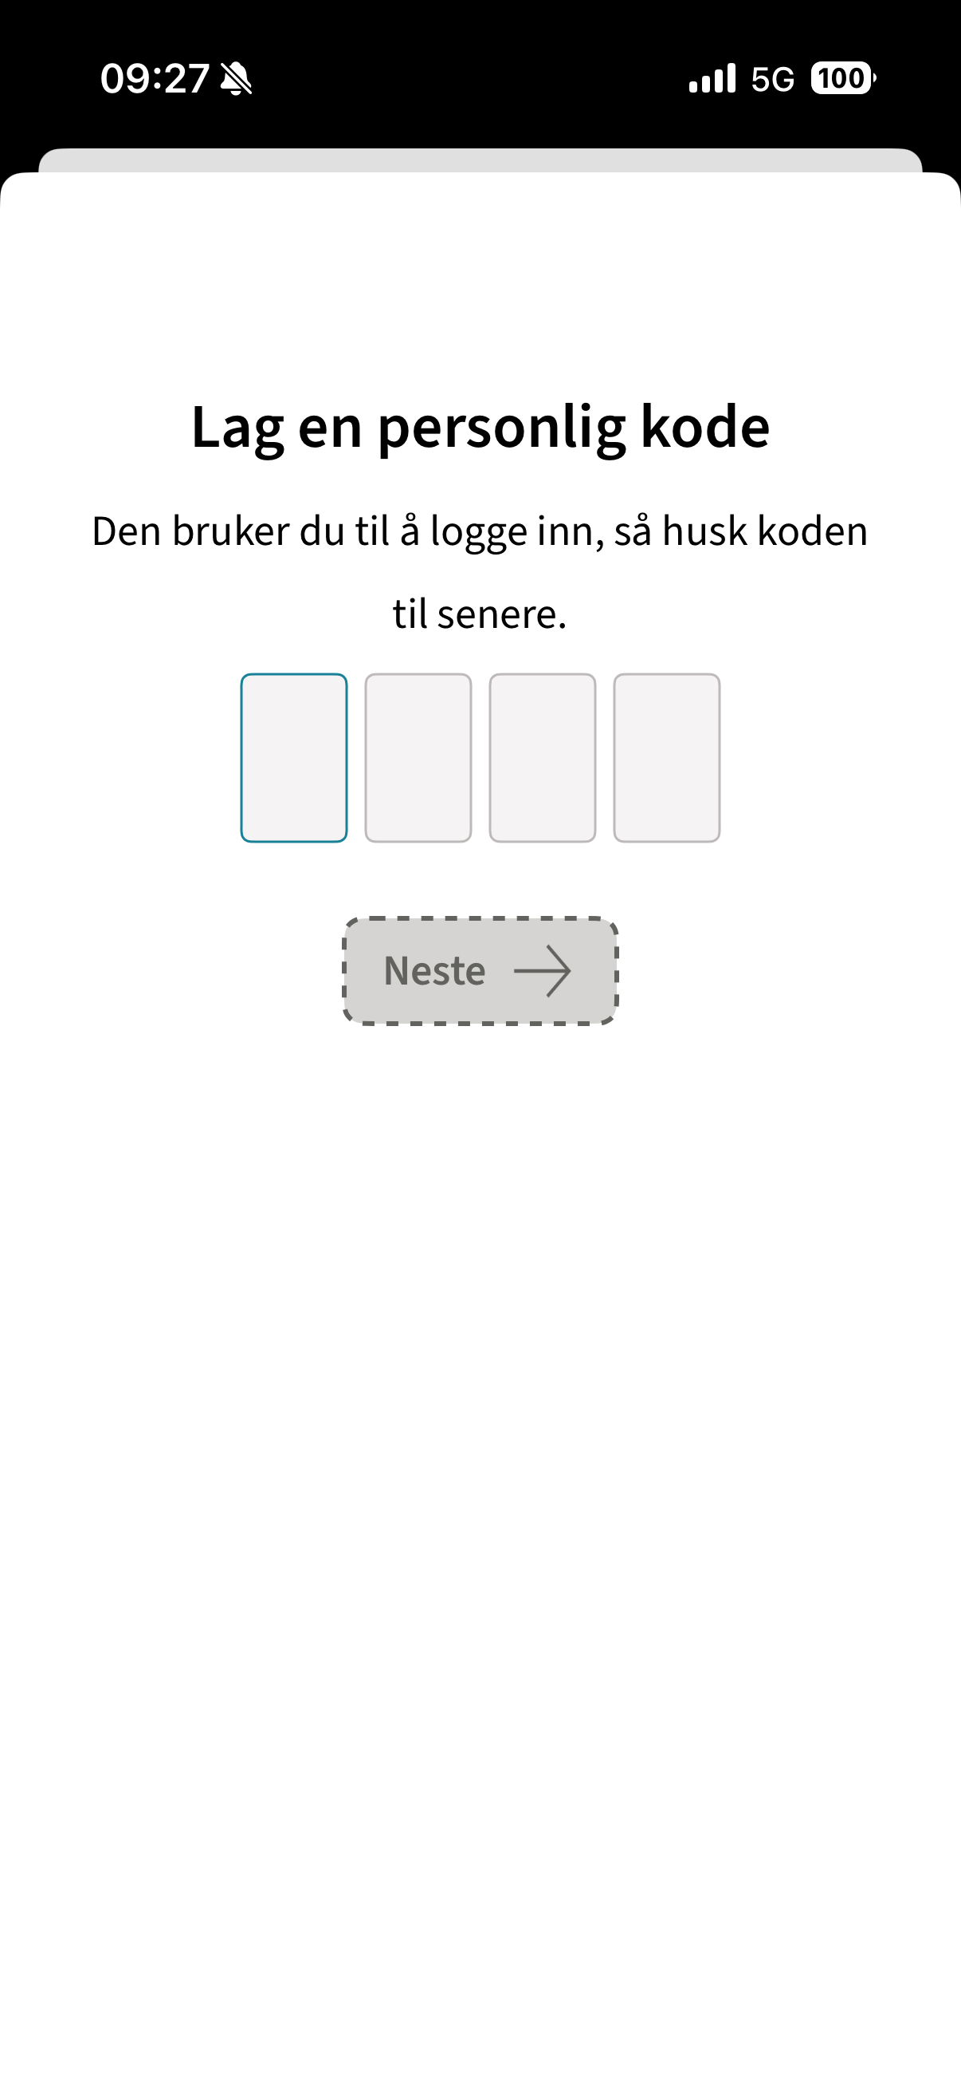
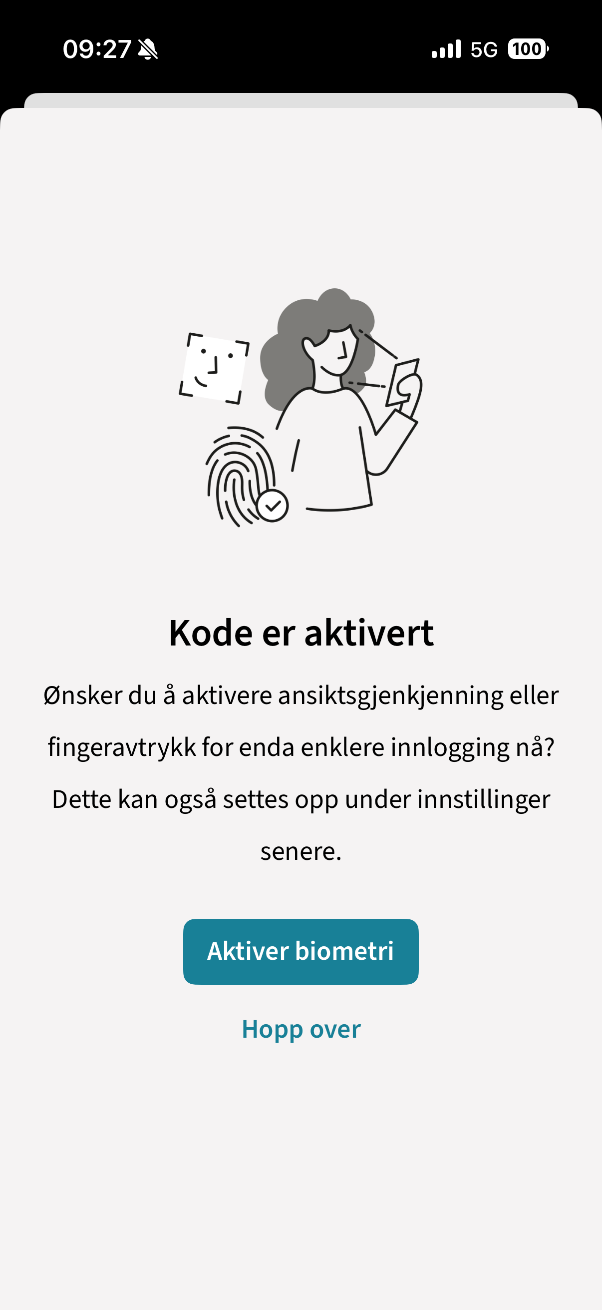
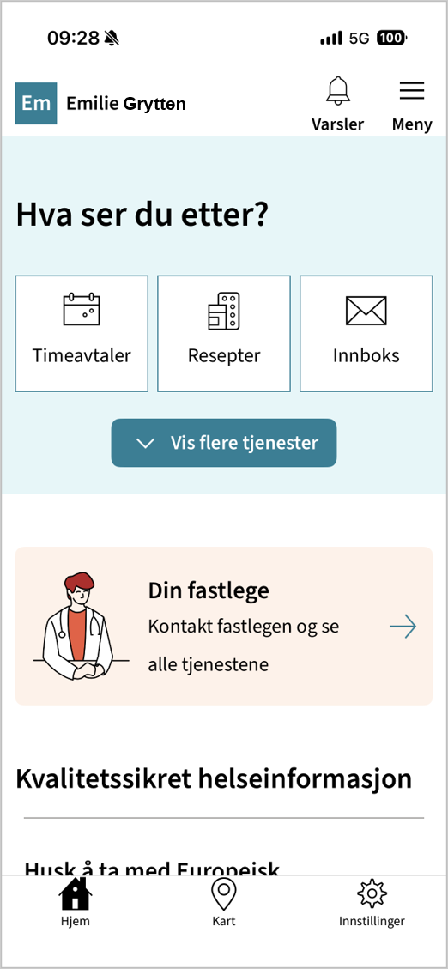
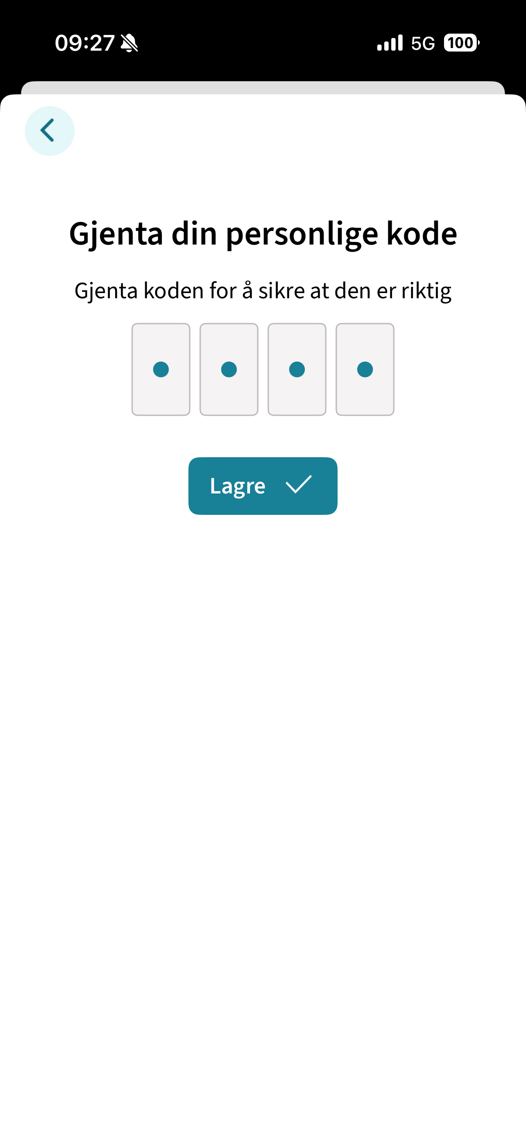
Logge inn i Helsenorge-appen steig 6, 7, 8 og 9
6
8
9
7
Notes:
Neste steg er [trykk] å lage ein personleg kode, som du [trykk] deretter må gjenta. [trykk] Om du ønsker å aktivere ansiktsgjenkjenning eller fingeravtrykk, trykker du på knappen «Aktivum biometri». [trykk] Når du ser namnet ditt øvst i Helsenorge-appen, så er du logga inn.

Slide 28
Logge inn i Helsenorge-appen steg-for-steg
- når du har laga personleg kode og aktivert biometri
Opne Helsenorge-appen på mobil eller nettbrett
Skriv inn personleg kode eller bruk ansiktsgjenkjenning eller fingeravtrykk
Når du ser namnet ditt i Helsenorge-appen, så er du logga inn
Notes:
Når du har laga personleg kode og eventuelt aktivert biometri i Helsenorge-appen, går innlogging mykje raskare.
1. [trykk] Opne Helsenorge-appen på mobil eller nettbrett
2. [trykk] Skriv inn personleg kode eller bruk ansiktsgjenkjenning eller fingeravtrykk
3. [trykk] Når du ser namnet ditt i Helsenorge-appen, så er du logga inn

Slide 29
Nettryggleik, personvern og
«unngå svindel – logg deg inn»
3
Notes:
Nettryggleik og personvern er viktig for oss alle i ein digital kvardag. No skal vi sjå litt på dette i Helsenorge-samanheng.

Slide 30

Helsenorge behandlar personopplysningar på ein sikker måte og i samsvar med personopplysningslova
Notes:
Helsenorge behandlar personopplysningar på ein sikker måte og i samsvar med personopplysningslova.
Dersom du ønsker å ta i bruk tenestene på Helsenoregs innlogga sider, treng vi ditt samtykke for å behandle personopplysningar om deg. Samtykke til behandling av personopplysningar på Helsenorge er delt i ulike trinn. Det betyr at du kan velje å samtykke til nokon, fleire eller alle tenestene på Helsenorge. Du kan òg alltid trekke tilbake dette samtykket.
Du kan lese meir detaljert om dette og anna knytt til personvern og nettryggleik på Helsenorge.no.

Slide 31
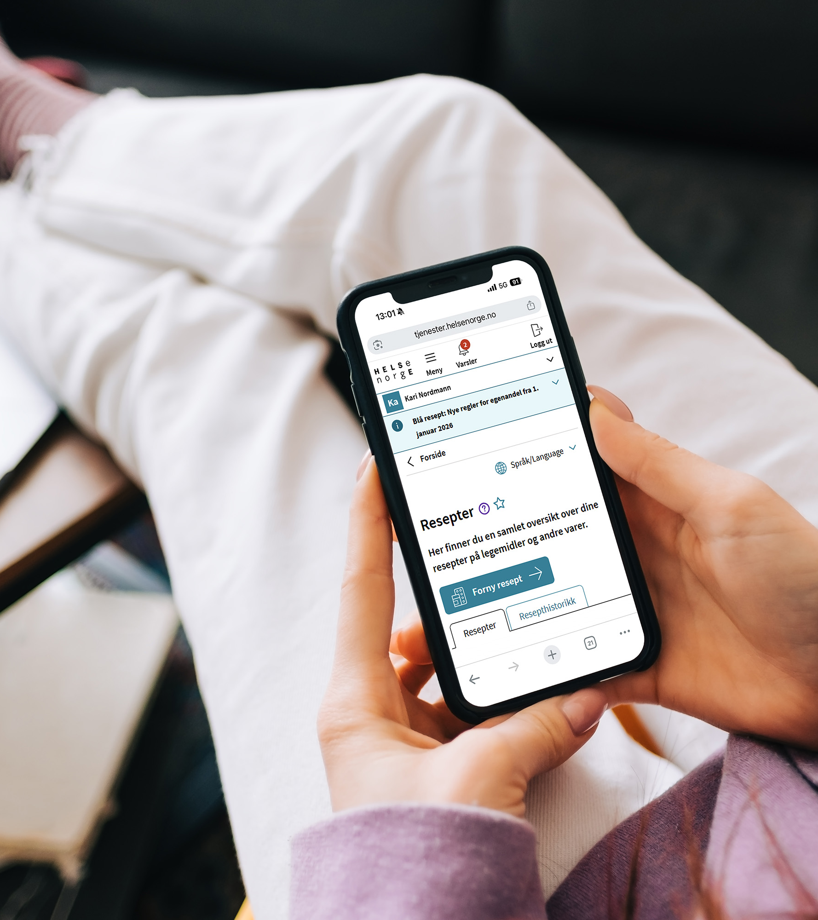
Kven har tilgang til din Helsenorge?
På Helsenorge har du tilgang til informasjon om deg frå ulike system og register i helsesektoren
Det er berre du, eller dei du har gitt fullmakt til, som har tilgang til din Helsenorge
Helsepersonell har tilgang via journalsystema sine, til noko av informasjonen du kan lese på din Helsenorge
  Helsepersonell kan berre opne og sjå informasjon om deg i journalsystema sine om dei har tjenstleg behov
Notes:
Du lurar kanskje på kven som har tilgang til din Helsenorge. [trykk] På Helsenorge har du tilgang til informasjon om deg frå ulike system og register i helsesektoren. [trykk] Det er berre du, eller dei du har gitt fullmakt til, som har tilgang til din Helsenorge. [trykk] Helsepersonell har tilgang via journalsystema sine, til noko av informasjonen du kan lese på din Helsenorge. Det er viktig å presisere at [trykk] helsepersonell berre kan opne og sjå informasjon om deg i journalsystema sine om dei har tenstleg behov.

Slide 32
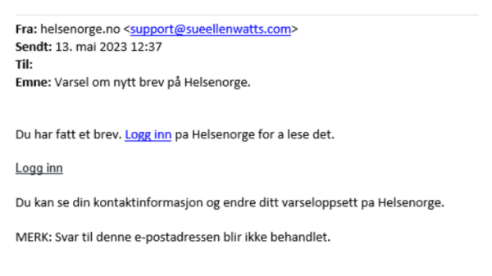
Unngå svindel
– logg deg inn
Det blir dessverre sendt ut SMS og e-post frå kjelder som gir seg ut for å vere Helsenorge, men som er forsøk på svindel
Helsenorge vil aldri be deg om kredittkortinformasjon, tryggingskodar eller kontonummer via SMS eller e-post
Helsenorge sender aldri ut lenker i SMS eller e-post
For å vere trygg, logg deg alltid inn via Helsenorge-appen eller Helsenorge.no
Døme på svindel på e-post:
Notes:
[trykk] Det blir dessverre sendt ut SMS og e-post frå kjelder som gir seg ut for å vere Helsenorge, men som er forsøk på svindel. [trykk] Helsenorge vil aldri be deg om kredittkortinformasjon, tryggingskodar eller kontonummer via SMS eller e-post. [trykk] Helsenorge sender aldri ut lenker i SMS eller e-post. [trykk] For å vere trygg, logg deg alltid inn via Helsenorge-appen eller Helsenorge.no.
[trykk] Her ser de eit døme på svindel på e-post. [trykk] Om vi ser på avsendaren, så er dette ei e-postadresse som ikkje har nokon naturleg kopling til Helsenorge. E-posten inneheld òg [trykk] ei lenke til å logge inn, og sidan Helsenorge aldri sender ut lenker i SMS eller e-post så kan ein sjå etter dette for å bli merksam på om noko er svindel eller ikkje.

Slide 33
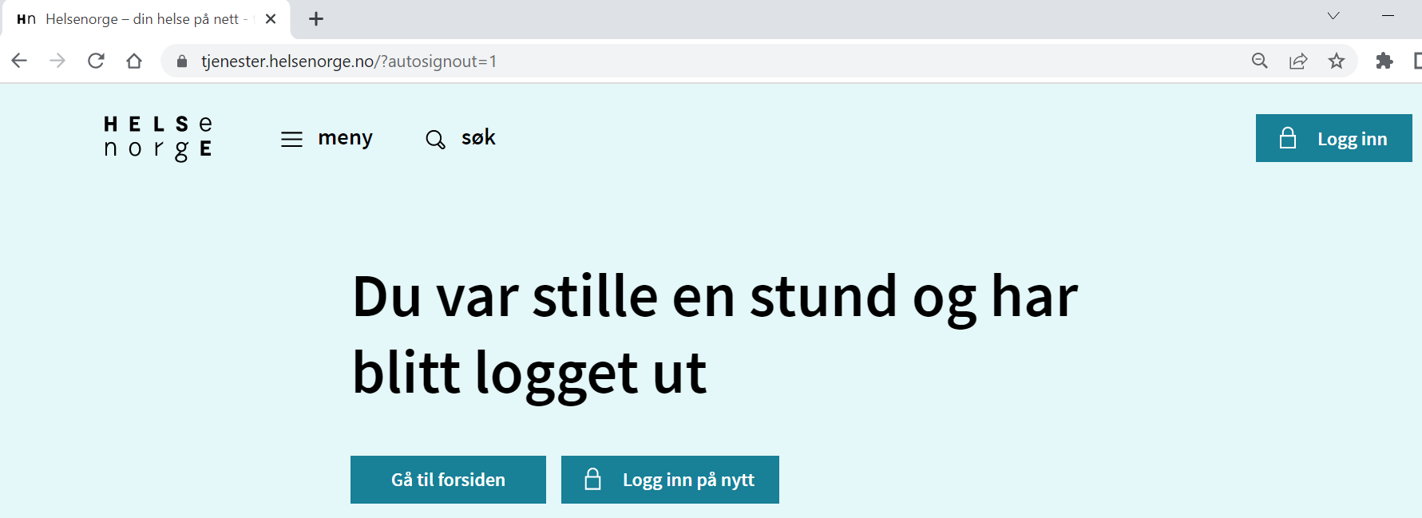
Du blir automatisk logga ut av Helsenorge ved inaktivitet
Notes:
Det er trygt å vite at om du ikkje loggar ut av Helsenorge sjølv, så blir du automatisk logga ut om du ikkje har vore aktiv på 30 minutt. [trykk] Då ser du beskjeden «Du var stille ei stund og har blitt logga ut». Så skulle du gløyme å logge ut, så loggar Helsenorge ut for deg.

Slide 34
Fullmakt og representasjon
4
Notes:
Då skal vi gå meir inn på temaet fullmakt og representasjon. Kanskje du sjølv ønsker hjelp med Helsenorge av ein annan, eller kanskje du ønsker å vere den personen som hjelper ein som står deg nær.

Slide 35
Måtar du kan bruke Helsenorge på vegner av andre
Foreldrerepresentasjon
Fullmakt når nokon har manglande helserettsleg samtykkekompetanse
Fullmakt
Notes:
Det er fleire representasjonsmoglegheiter på Helsenorge; [trykk] foreldrerepresentasjon, [trykk] fullmakt og [trykk] fullmakt når nokon har manglande helserettsleg samtykkekompetanse. Ca 1 av 10 som besøker Helsenorge, gjer det på vegner av nokre andre. Vi skal no sjå nærmare på fullmakt og fullmakt når nokon har manglande helserettsleg samtykkekompetanse.

Slide 36
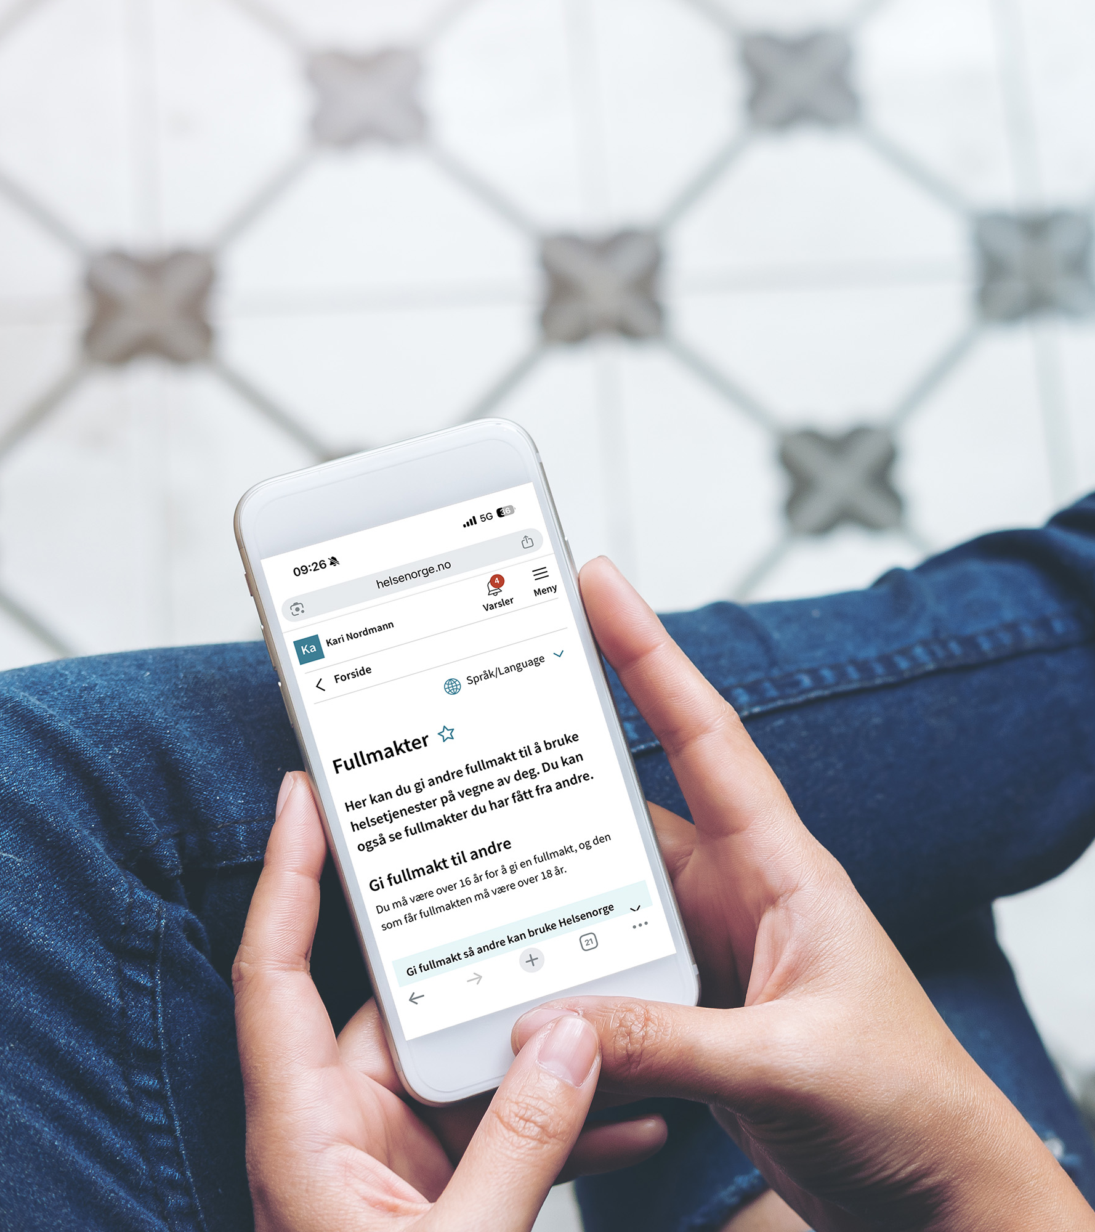
Helsenorge heile livet
Livet har mange fasar. Vi tar vare på oss sjølve og våre kjære, men av og til treng vi at andre tar vare på oss.
Dei som ønsker hjelp til bruk av Helsenorge kan gi fullmakt til pårørande.
Notes:
Livet har mange fasar. Vi tar vare på oss sjølve og våre kjære, men av og til treng vi at andre tar vare på oss. Dei som ønsker hjelp til bruk av Helsenorge kan gi fullmakt til pårørande.

Slide 37
Korleis fungerer fullmakt på Helsenorge?
Du kan gi fullmakt digitalt på Helsenorge eller ved å sende eit skjema i posten
Du kan enten gi eller få fullmakt
Den som gir fullmakt må ha fylt 16 år
Du som gir fullmakta vel kva den som får fullmakta skal få tilgang til
Den som får fullmakt må ha fylt 18 år
Du kan gi fullmakt i ein utvald periode eller på ubestemd tid
Notes:
Så korleis fungerer fullmakt på Helsenorge?
[trykk] Du kan enten gi eller få fullmakt
[trykk] Den som gir fullmakt må ha fylt 16 år
[trykk] Den som får fullmakt må ha fylt 18 år
[trykk] Du kan gi fullmakt digitalt på Helsenorge eller ved å sende eit skjema i posten
[trykk] Du som gir fullmakta vel kva den som får fullmakta skal få tilgang til
[trykk] Du kan gi fullmakt i ein utvald periode eller på ubestemd tid

Slide 38
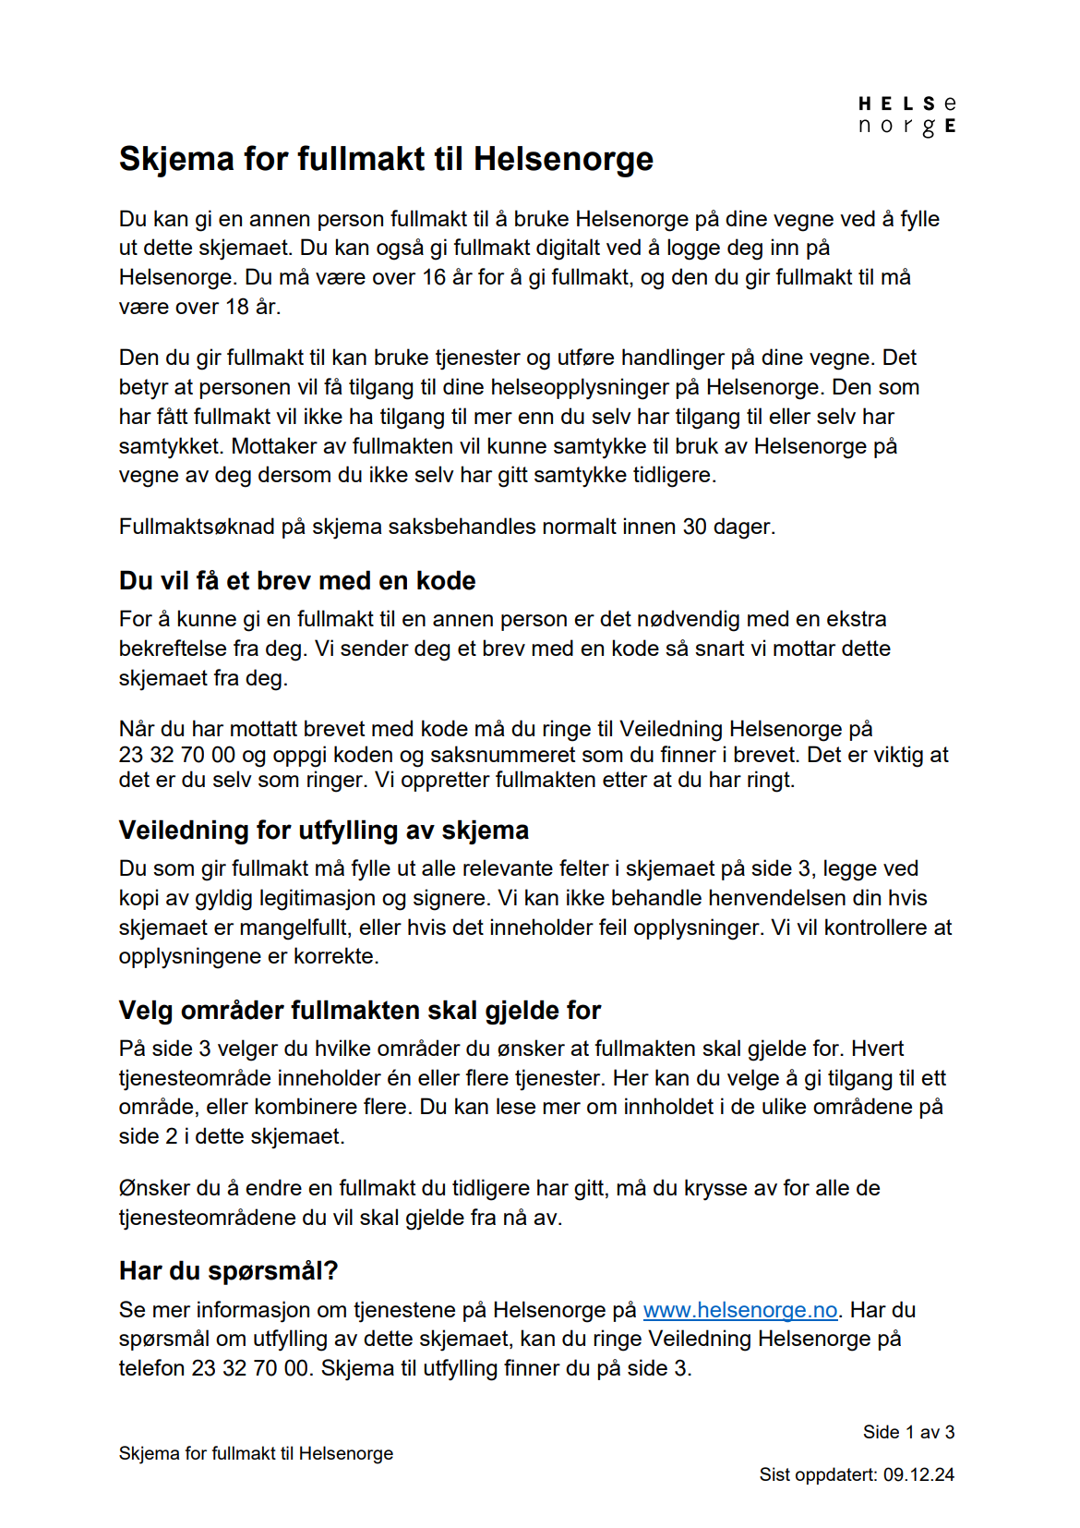
Fullmakt ved å sende skjema i posten
Kvar finn du skjemaet?
  Last ned frå Helsenorge.no, eller
  Ring Veiledning Helsenorge på telefon
  til 23 32 70 00, og be dei sende skjemaet til adressa di
Den som gir fullmakta må signere utfylt skjema og legge ved kopi av legitimasjonen sin
Notes:
Fullmakt på Helsenorge kan òg givast ved å sende eit skjema i posten. Fullmakt ved å sende skjema i posten er eit nyttig alternativ for dei som sjølv ikkje har logga inn eller brukt Helsenorge før, men ønsker hjelp til dette gjennom å gi ei fullmakt. Den som får fullmakta kan då samtykke til bruk av Helsenorge på vegner av den dei har fått fullmakta frå.
[trykk] Du finn skjemaet enten ved [trykk] å laste det ned frå Helsenorge, eller ved [trykk] å kontakte Veiledning Helsenorge som kan sende det heim til deg i posten.
[trykk] Skjemaet består av tre sider med informasjon og felt ein skal fylle ut, og så må skjemaet signerast av den som gir fullmakta. Den som gir fullmakta må i tillegg legge ved kopi av gyldig legitimasjon.

Slide 39
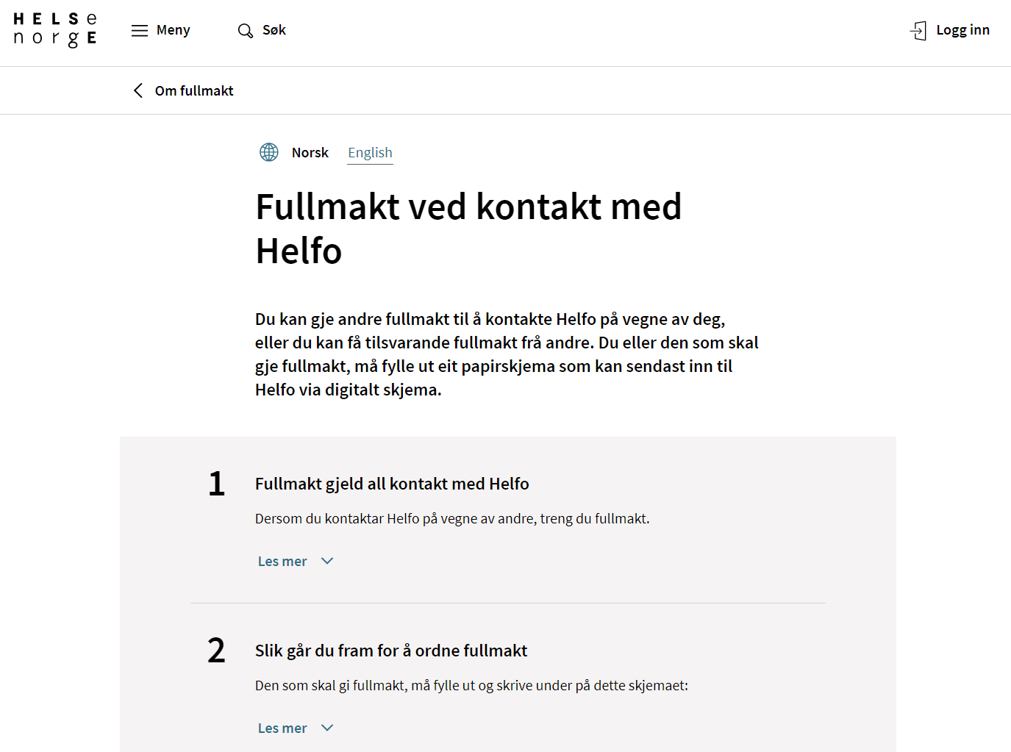
Fullmakt på Helsenorge inkluderer ikkje Helfo-tenester
Du treng ei eiga Helfo-fullmakt om du på vegner av andre skal:
søke om Europeisk helsetrygdkort
finne og byte fastlege
sjekke frikort og eigendelar
Notes:
Når du gir fullmakt på Helsenorge, så er det nokon tenester denne fullmakta ikkje inkluderer. Fullmakt på Helsenorge inkluderer ikkje dei tenestene som Helfo har ansvaret for. For å hjelpe andre med Helfo-tenestene krev dette ei eiga fullmakt. [trykk] Helfo-fullmakta gir pårørande høve til å søke om Europeisk helsetrygdkort, finne og byte fastlege, sjekke frikort og eigendelar, og spørsmål og søknad til Helfo på andres vegner.

Slide 40

Fullmakt når nokon har manglande helserettsleg samtykkekompetanse​
Pårørande kan be om å få fullmakt på vegner av andre
Fullmakta er på vegner av nokon som
er ute av stand til å vareta interessene sine og forstå kva eit samtykke inneber
  Manglande helserettsleg samtykkekompetanse
Det er berre dei nærmaste pårørande som kan få ei slik fullmakt
Søk på ordet «samtykkekompetanse» på Helsenorge.no for å finne skjemaet
Notes:
[trykk] Pårørande kan òg be om å få fullmakt på vegner av andre. [trykk] Den pårørande kan be om slik fullmakt om nokon er openberre ute av stand til å vareta interessene sine og forstå kva eit samtykke inneber, altså manglar helserettsleg samtykkekompetanse. Dette kan kome av fysiske eller psykiske forstyrringar, demens, eller psykisk utviklingshemming, og tilstanden må vere varig.
[trykk] Det er berre nærmaste pårørande som kan få fullmakt til bruk av tenester på Helsenorge på vegner nokon med manglande helserettsleg samtykkekompetanse. Det er legen som bekreftar at ein person har manglande helserettsleg samtykkekompetanse, og kven som er nærmaste pårørande.
Personen med varig manglande helserettsleg samtykkekompetanse må vere over 12 år, og nærmaste pårørande må vere over 18 år for at det skal kunne givast ei slik fullmakt.
Som pårørande ber du om denne fullmakta digitalt på Helsenorge. [trykk] Søk på ordet samtykkekompetanse på Helsenorge.no, for å finne fram til skjemaet du må fylle ut og for å lese meir.

Slide 41
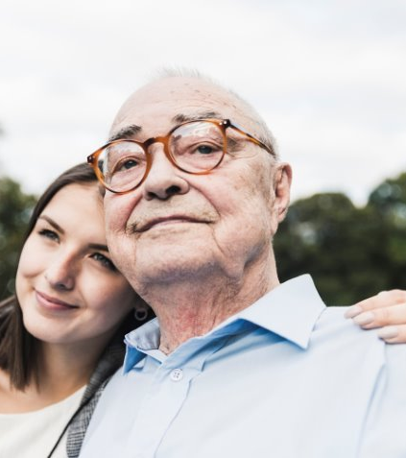
Bruk av framtidsfullmakt​
Ei framtidsfullmakt er eit privat alternativ til verjemål
Pårørande kan bruke framtidsfullmakt for å få tilgang til Helsenorge på vegner av den som har gitt framtidsfullmakta ​
  Føreset:​
    Fullmakta må dekke «personlege forhold» og/eller «innsyn i helseopplysningar», eller innehalde informasjon om at ho er gitt til nærmaste pårørande ​
    Fullmakta må vere stadfest av Statsforvaltaren​
Pårørande går fram på same måte på Helsenorge.no som ved «Fullmakt når nokon har manglande helserettsleg samtykkekompetanse»
Notes:
Alle kan skrive ei framtidsfullmakt. [trykk] Ei framtidsfullmakt er eit privat alternativ til verjemål som trer i kraft om du ikkje lenger er i stand til å vareta interessene dine «på grunn av sinnsliding, under dette demens, eller alvorleg svekt helse».
[trykk] Pårørande kan bruke framtidsfullmakt for å få tilgang til Helsenorge på vegner av den som har gitt framtidsfullmakta.​
[trykk] Det føreset at framtidsfullmakta dekker «personlege forhold» og/eller «innsyn i helseopplysningar», eller innehalde informasjon om at ho er gitt til nærmaste pårørande, for å vere gyldig for Helsenorge.
[trykk] Framtidsfullmakta må òg vere stadfest av Statsforvaltaren. Det betyr at framtidsfullmakta har tredd i kraft, og at fullmaktsgivar blir rekna for å ikkje lenger kunne vareta eigne interesser.
[trykk] Når pårørande skal bruke ei framtidsfullmakt til å få tilgang til Helsenorge, går dei fram på same måte som ved «Fullmakt når nokon har manglande helserettsleg samtykkekompetanse».

Slide 42
Få hjelp med fullmakt og representasjon på Helsenorge
Om du eller dine pårørande ønsker hjelp,
kan de ringe Rettleiing Helsenorge:
23 32 70 00
Ope kvardagar mellom 08:00-15:30
Notes:
Om du eller pårørande ønsker meir informasjon om fullmakt eller hjelp med dette er det berre å ringe Rettleiing Helsenorge.

Slide 43
Om bruk av tenester på Helsenorge
5
Notes:
No er det tid for det siste temaet for dagen, der vi skal gå meir inn på bruk av tenester på Helsenorge.

Slide 44
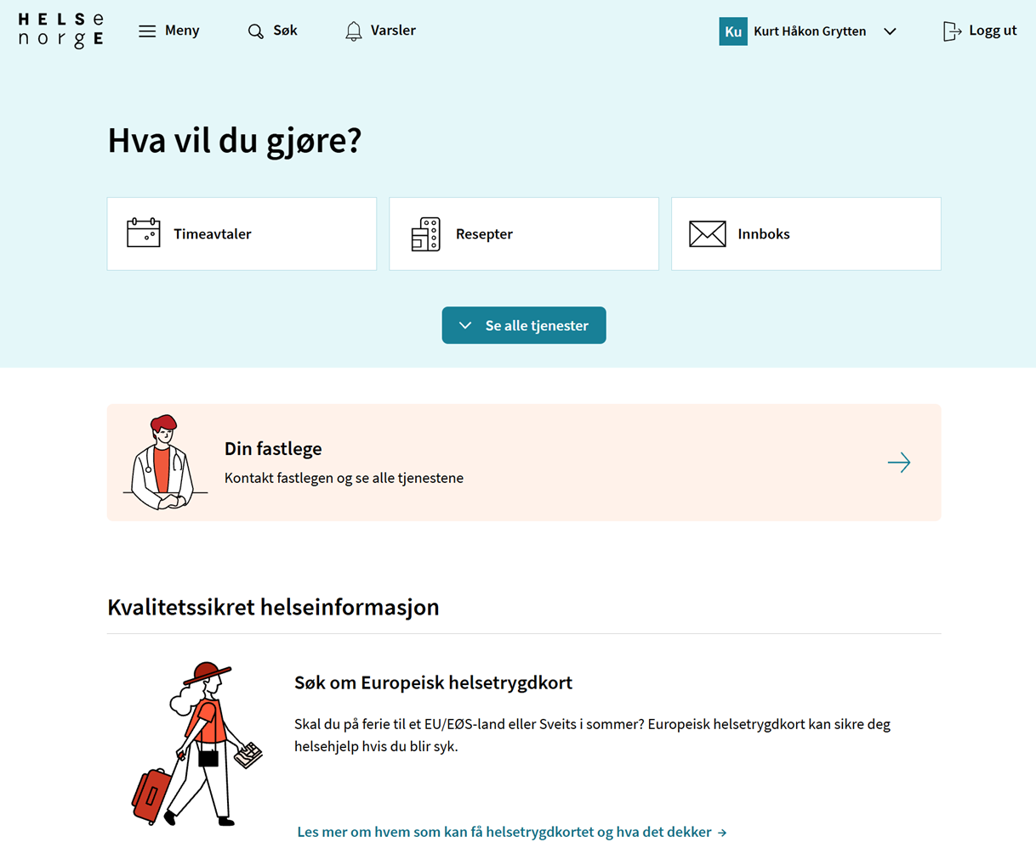
Framsida til Helsenorge.no når testpersonen Kurt Håkon har logga inn
Notes:
Sånn her ser framsida ut når vi har logga inn og samtykt til bruk av Helsenorge. Helsenorge er mest brukt på mobil, men vi viser her bilete frå sånn det ser ut på ein pc, sånn at det er lettare å sjå. Bileta vi viser er henta frå Helsenorge testmiljøet sitt. Her er vi inne på profilen til testpersonen Kurt Håkon.

Slide 45
Knappane «Fastlegen din», «Timeavtalar», «Reseptar», «Innboks» og «Sjå alle tenester» når testpersonen Kurt Håkon er logga inn på Helsenorge
Notes:
På framsida til Helsenorge kan du [trykk] gå til ei side med informasjon om fastlegen din. [trykk] På framsida finn du òg snarveg til dei mest brukte tenestene på Helsenorge; «Timeavtalar», «Reseptar» og «Innboks». [trykk] Trykk på «Sjå alle tenester» for å sjå knappane til dei andre tenestene på Helsenorge.

Slide 46
Du skal no få meir informasjon om:
Fastlegetenester
Innboks
Reseptar
Vaksinar
Frikort og eigendelar
Byte fastlege
Pasientjournal
Donorkort
Notes:
Då skal vi sjå nærmare på eit utval av tenestene som finst på Helsenorge. Vi startar med «Fastlegetenester», før vi går vidare til «Innboks», «Reseptar», «Vaksinar» , «Frikort og eigendelar», «Byte fastlege», «Pasientjournal» og «Donorkort».

Slide 47
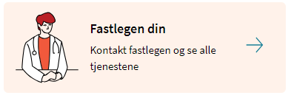
Teneste: Fastlegen din
Kva tenester du har tilgang til, avheng av kva fastlegen din har valt å tilby på Helsenorge
Døme på tenester fastlegen kan tilby:
  Fornye resept
  Bestille time
  Starte e-konsultasjon
  Kontakte legekontoret (resepsjonen)
Ved kontakt via Helsenorge har fastlegen krav om å svare deg i løpet av 5 arbeidsdagar
Dersom fastlegen har lagt ut informasjonsmelding til pasientane sine kan du sjå denne på Helsenorge
Notes:
[trykk] Kva tenester du har tilgang til, avheng av kva fastlegen din har valt å tilby på Helsenorge.
[trykk] Døme på tenester fastlegen kan tilby er [trykk] «Fornye resept», [trykk] «Bestille time», [trykk] «Starte e-konsultasjon» og [trykk] «Kontakte legekontoret (resepsjonen)».
[trykk] Ved kontakt via Helsenorge har fastlegen krav om å svare deg i løpet av 5 arbeidsdagar.
[trykk] Dersom fastlegen har lagt ut informasjonsmelding til pasientane sine kan du sjå denne på Helsenorge. Informasjonsmeldinga som du ser, gjeld for alle pasientane til fastlegen din.

Slide 48
Teneste: Innboks
I innboksen har du oversikt over alle meldingane du har fått og sendt til helsetenesta via Helsenorge
  Meldingane kan til dømes vere frå fastlegen din, frå kommunale helsetenester eller innkalling til time på sjukehus
For å lese ei melding trykker du på «Sjå detaljar» i Innboks
Du kan trykke på «Skriv ny melding» i Innboks om du vil sjå kva helsekontaktar du kan skrive melding til via Helsenorge
Varslar frå Helsenorge
  Du får beskjed frå Helsenorge på SMS og/eller e-post om nye meldingar og brev
    Om du brukar Helsenorge-appen får du pushvarsel på mobilen din i staden for varsel på SMS og e-post, dersom du har aktivert pushvarsel
  Du vil få påminning om ulesne meldingar og brev etter 4 dagar
Notes:
[trykk] I innboksen har du oversikt over alle meldingane du har fått og sendt til helsetenesta via Helsenorge. [trykk] Meldingane kan til dømes vere frå fastlegen din, frå kommunale helsetenester eller innkalling til time på sjukehus.
[trykk] For å lese ei melding trykker du på «Sjå detaljar» i Innboks.
[trykk] Du kan trykke på «Skriv ny melding» i Innboks om du vil sjå kva helsekontaktar du kan skrive melding til via Helsenorge.
[trykk] Du får beskjed frå Helsenorge på SMS og/eller e-post om nye meldingar og brev. [trykk] Om du brukar Helsenorge-appen får du pushvarsel på mobilen din i staden for varsel på SMS og e-post, dersom du har aktivert pushvarsel. [trykk] Du vil få påminning om ulesne meldingar og brev etter 4 dagar.

Slide 49
Teneste: Reseptar
Tenesta Resepter gir deg oversikt over alle medisinane dine og status for reseptane
  Under fanen «Reseptar» ser du aktive reseptar og utleveringar dei siste 12 månadane
  Under fanen «Resepthistorikk» finn du alle reseptar og utleveringar tre år tilbake i tid
Om du ønsker meir informasjon om ein av reseptane dine, kan du trykke på «Sjå detaljar» på resepten
  Der kan du blant anna sjå: dosering, kven resepten blei rekvirert av, når resepten blei rekvirert og talet på utleveringar
Det finst ein utskriftsvenleg versjon av reseptoversikta di heilt nedst på Resepter-sida
Du kan på Helsenorge be om fornying av dei faste legemidla dine, dersom fastlegen din tilbyr denne tenesta
  Trykk på «Forny resept» for å sjå om tenesta er tilgjengeleg
Notes:
[trykk] Tjenesten Resepter gir deg oversikt over alle medisinane dine og status for reseptane. [trykk] Under fanen «Reseptar» ser du aktive reseptar og utleveringar dei siste 12 månadane. [trykk] Under fanen «Resepthistorikk» finn du alle reseptar og utleveringar tre år tilbake i tid.
[trykk] Om du ønsker meir informasjon om ein av reseptane dine, kan du trykke på «Sjå detaljar» på resepten. [trykk] Der kan du blant anna sjå: dosering, kven resepten blei rekvirert av, når resepten blei rekvirert og talet på utleveringar.
[trykk] Det finst ein utskriftsvenleg versjon av reseptoversikta di heilt nedst på Resepter-sida.
[trykk] Du kan på Helsenorge be om fornying av dei faste legemidla dine, dersom fastlegen din tilbyr denne tenesta. [trykk] Trykk på «Forny resept» for å sjå om tenesta er tilgjengeleg.

Slide 50
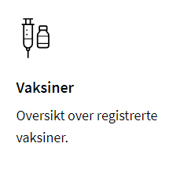
Teneste: Vaksinar
Tenesta Vaksiner gir deg oversikt over kva vaksinar du har tatt
  Trykk på «Vaksinehistorikk»
  I oversikta visest alle vaksinane dine som er registrerte i Nasjonalt vaksinasjonsregister (SYSVAK)
Om du ønsker, kan du skrive ut vaksinasjonskortet ditt
  Trykk på «Vaksinekort»
  Den utskriftsvenlege versjonen av vaksinasjonskortet inneheld informasjon på både norsk og engelsk
Notes:
[trykk] Tjenesten Vaksiner gir deg oversikt over kva vaksinar du har tatt. [trykk] Trykk på «Vaksinehistorikk». [trykk] I oversikta visest alle vaksinane dine som er registrerte i Nasjonalt vaksinasjonsregister (SYSVAK).
[trykk] Om du ønsker, kan du skrive ut vaksinasjonskortet ditt. [trykk] Trykk på «Vaksinekort». [trykk] Den utskriftsvenlege versjonen av vaksinasjonskortet inneheld informasjon på både norsk og engelsk. Dette kan vere nyttig dersom du skal ut på reise og treng å vise til kva vaksinar du har tatt.

Slide 51
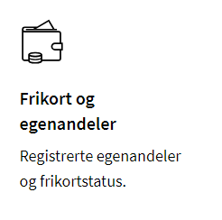
Teneste: Frikort og eigendelar
Tenesta Frikort og eigendelar gir oversikt over dine betalte eigendelar og du kan sjå kor mykje det er igjen før du får frikort
  Du kan sjå kva behandlarar og tenester som utløyser godkjende eigendelar
  Du kan sjå historikk for eigendelar og frikort to år tilbake i tid
Om du har fått frikort, finn du ein digital versjon på denne sida og kan vise frikortet herfrå til helsetenesta
  Du vil òg få varsel og melding i innboksen din på Helsenorge når du får innvilga frikort
Notes:
[trykk] Tjenesten Frikort og eigendelar gir oversikt over dine betalte eigendelar og du kan sjå kor mykje det er igjen før du får frikort. [trykk] Du kan sjå kva behandlarar og tenester som utløyser godkjende eigendelar. [trykk] Du kan sjå historikk for eigendelar og frikort to år tilbake i tid.
[trykk] Om du har fått frikort, finn du ein digital versjon på denne sida og kan vise frikortet herfrå til helsetenesta. [trykk] Du vil òg få varsel og melding i innboksen din på Helsenorge når du får innvilga frikort.

Slide 52
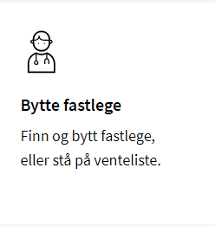
Teneste: Byte fastlege
Tenesta Bytte fastlege gir deg høve til å søke etter ledige fastlegar og byte fastlege
  Du kan søke opp ein fastlege basert på område eller namn på fastlegen eller legekontoret
  Deretter får du ei oversikt over alle fastlegane i området, du kan sjå fastlegekontor, ledige plassar og talet på på venteliste
  Du ser òg om du kan velje å byte, sette deg på venteliste eller at byte ikkje er mogleg
Notes:
[trykk] Tjenesten Bytte fastlege gir deg høve til å søke etter ledige fastlegar og byte fastlege. [trykk] Du kan søke opp ein fastlege basert på område eller namn på fastlegen eller legekontoret. [trykk] Deretter får du ei oversikt over alle fastlegane i området, du kan sjå fastlegekontor, ledige plassar og talet på på venteliste. [trykk] Du ser òg om du kan velje å byte, sette deg på venteliste eller at byte ikkje er mogleg.

Slide 53
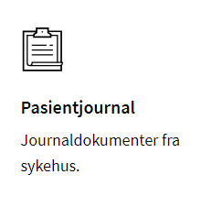
Teneste: Pasientjournal
I tenesta Pasientjournal på Helsenorge kan du sjå utvalde journaldokument frå sjukehus, Kommunal akutt døgneining og Legevakten i Oslo
  I framtida vil du òg kunne sjå utvalde journaldokument frå fastlegen og kommunen på Helsenorge
  Du kan søke på dato, dokumenttype, eller utvalde ord frå journalen
  Filtrering på 1 år står på, og filtreringa må utvidast eller fjernast om du ønsker å sjå journaldokument lenger enn 1 år tilbake i tid
  Det er mogleg å enten opne dokument og/eller lagre dei på eigen pc/mobil
Om du har spørsmål til innhaldet i journaldokument i Pasientjournal, må du kontakte det aktuelle sjukehuset, Kommunal akutt døgneining eller Legevakten i Oslo
Notes:
[trykk] I tenesta Pasientjournal på Helsenorge kan du sjå utvalde journaldokument frå sjukehus, Kommunal akutt døgneining og Legevakten i Oslo. [trykk] I framtida vil du òg kunne sjå utvalde journaldokument frå fastlegen og kommunen på Helsenorge. [trykk] Du kan søke på dato, dokumenttype, eller utvalde ord frå journalen. [trykk] Filtrering på 1 år står på, og må utvidast eller fjernast om du ønsker å sjå journaldokument lenger enn 1 år tilbake i tid. [trykk] Det er mogleg å enten opne dokument og/eller lagre dei på eigen pc/mobil.
[trykk] Om du har spørsmål til innhaldet i journaldokument i Pasientjournal, må du kontakte det aktuelle sjukehuset, Kommunal akutt døgneining eller Legevakten i Oslo.

Slide 54
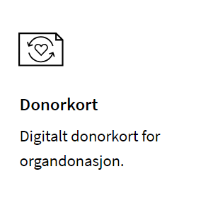
Teneste: Donorkort
I tenesta Donorkort på Helsenorge kan du opprette eit digitalt donorkort
Når du opprettar eit digitalt donorkort kan du legge til to pårørande som kjenner til standpunktet ditt, og om du vil, kan desse få ein SMS frå Helsenorge som informerer dei om ønsket ditt om å vere organdonor
Om du ønsker, kan du skrive ut donorkortet
  Trykk på knappen «Utskriftsvenleg donorkort» på Donorkort-sida
Notes:
[trykk] I tenesta Donorkort på Helsenorge kan du opprette eit digitalt donorkort.
[trykk] Når du opprettar eit digitalt donorkort kan du legge til to pårørande som kjenner til standpunktet ditt, og om du vil, kan desse få ein SMS frå Helsenorge som informerer dei om ønsket ditt om å vere organdonor.
[trykk] Om du ønsker, kan du skrive ut donorkortet. [trykk] Trykk på knappen «Utskriftsvenleg donorkort» på Donorkort-sida.

Slide 55
Få hjelp med tenestene på Helsenorge
Om du ønsker hjelp kan du ringe Rettleiing Helsenorge:
23 32 70 00
Ope kvardagar mellom 08:00-15:30
Notes:
Om du ønsker hjelp med tenestene på Helsenorge kan du ringe Rettleiing Helsenorge. Hugs at dei berre kan rettleie, og at dei ikkje kan logge seg inn på din Helsenorge for deg.

Slide 56
Praktiske oppgåver du kan prøve på Helsenorge
6
Notes:
No kan du prøve nokre praktiske oppgåver på Helsenorge, om du vil det.

Slide 57
Praktiske oppgåver du kan prøve på Helsenorge
Logg inn på Helsenorge og trykk på tenesta «Fastlegen din»:
Sjekk om fastlegen din tilbyr tenester på Helsenorge og eventuelt kva tenester du har tilgjengeleg
Logg inn på Helsenorge og trykk på tenesta «Vaksinar»:
Om du har tatt vaksine i år, sjå om du finn henne i vaksineoversikta di
Logg inn på Helsenorge og trykk på tenesta «Frikort og eigendelar»:
Sjekk kor mykje du har betalt i eigendelar i år og om du har fått frikort
Logg inn på Helsenorge og trykk på tenesta «Pasientjournal»:
Sjekk om du har nokre dokument tilgjengeleg i pasientjournalen din
Logg inn på Helsenorge og trykk på tenesta «Donorkort»:
Opprett donorkort på Helsenorge og legg til pårørande som kjenner til standpunktet ditt
Logg inn på Helsenorge, søk etter og opne tenesta «Kontaktinformasjon»:
Legg til kven som skal stå som kontaktpersonar/pårørande i kjernejournalen din

Slide 58
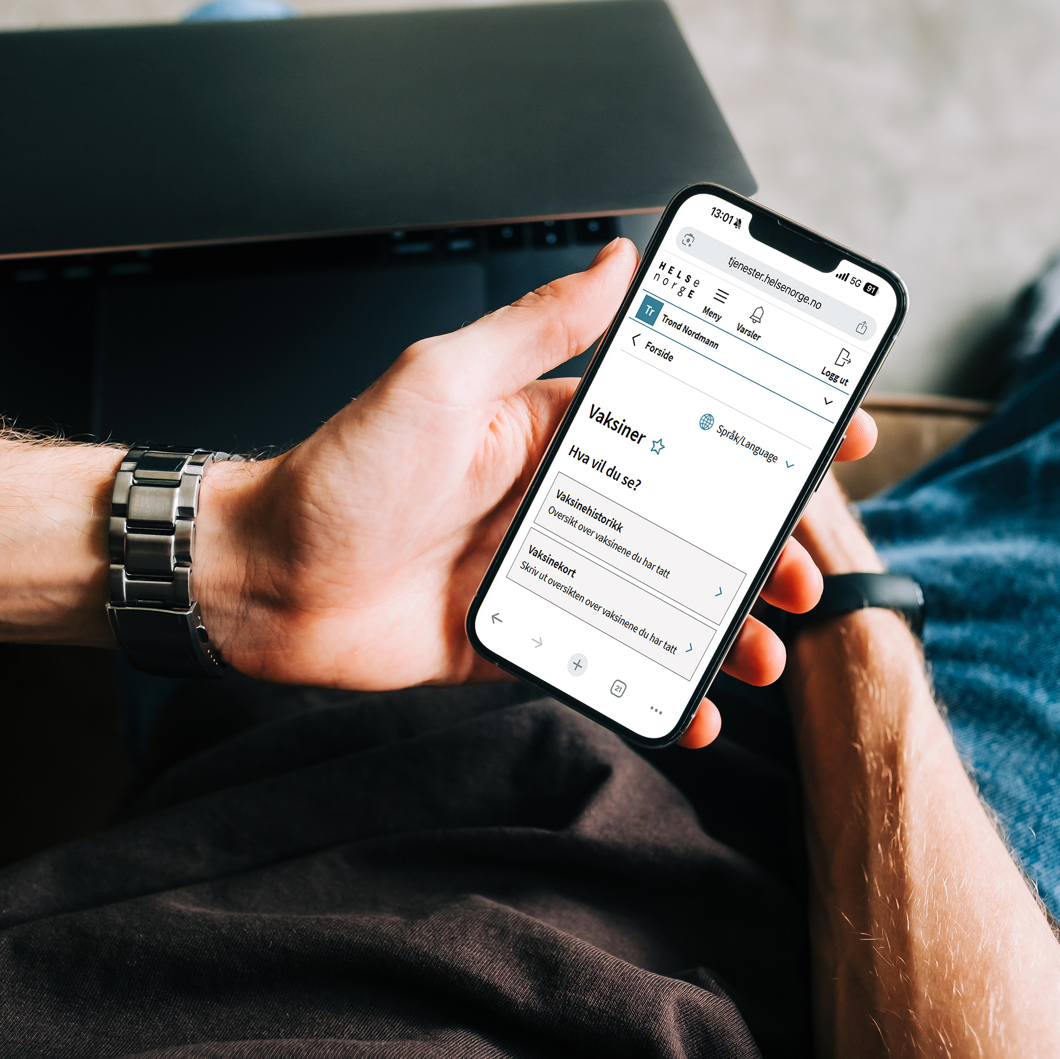
Denne presentasjonen er utarbeidd av statsføretaket Norsk helsenett som driv Helsenorge
Sist oppdatert: 30.06.2026
Illustrasjon: Helsenorge / Mostphotos

